Slide 1


Slide 2
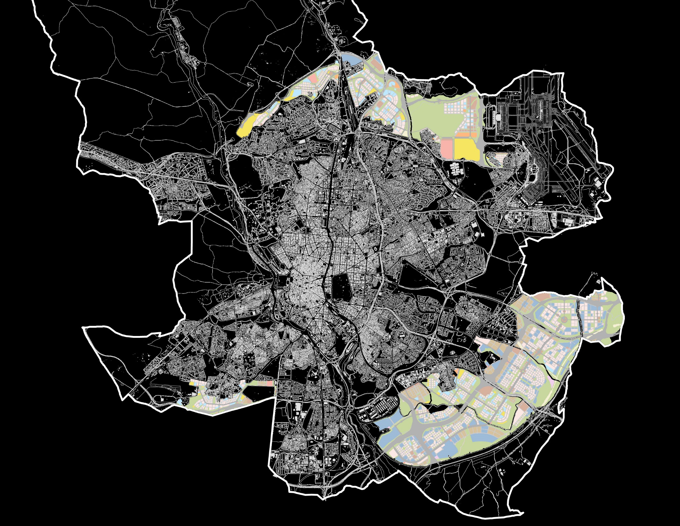
PREMISAS DE PARTIDA
1
AGOTAMIENTO DEL SISTEMA DE
PLANEAMIENTO URBANÍSTICO
2
RECONSIDERACIÓN DEL ÁMBITO
PRIORITARIO PARA LA INTERVENCIÓN PÚBLICA
3
NECESIDAD DE UN URBANISMO MÁS PARTICIPADO
4
MARCO INTERNACIONAL
NUEVA AGENDA URBANA MUNICIPAL Y LOS OBJETIVOS de DESARROLLO SOSTENIBLE

Slide 3
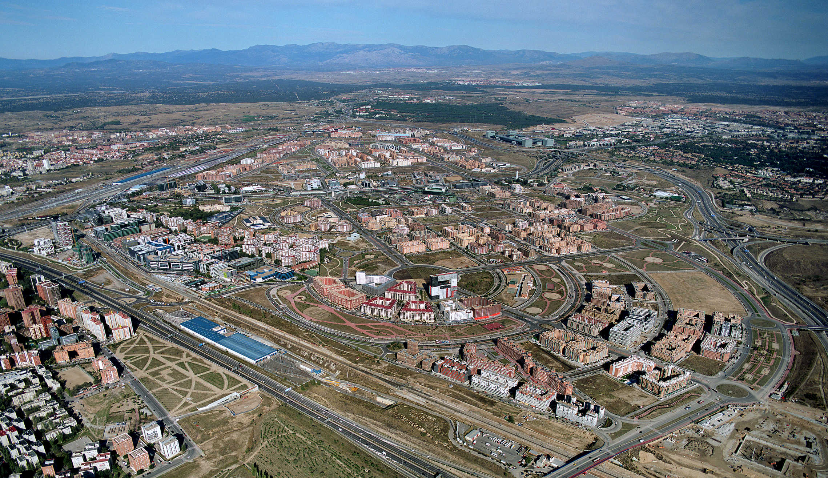
PREMISAS DE PARTIDA
1
AGOTAMIENTO DEL SISTEMA DE
PLANEAMIENTO URBANÍSTICO
2
RECONSIDERACIÓN DEL ÁMBITO
PRIORITARIO PARA LA INTERVENCIÓN PÚBLICA
3
NECESIDAD DE UN URBANISMO MÁS PARTICIPADO
4
MARCO INTERNACIONAL
NUEVA AGENDA URBANA MUNICIPAL Y LOS OBJETIVOS de DESARROLLO SOSTENIBLE

Slide 4
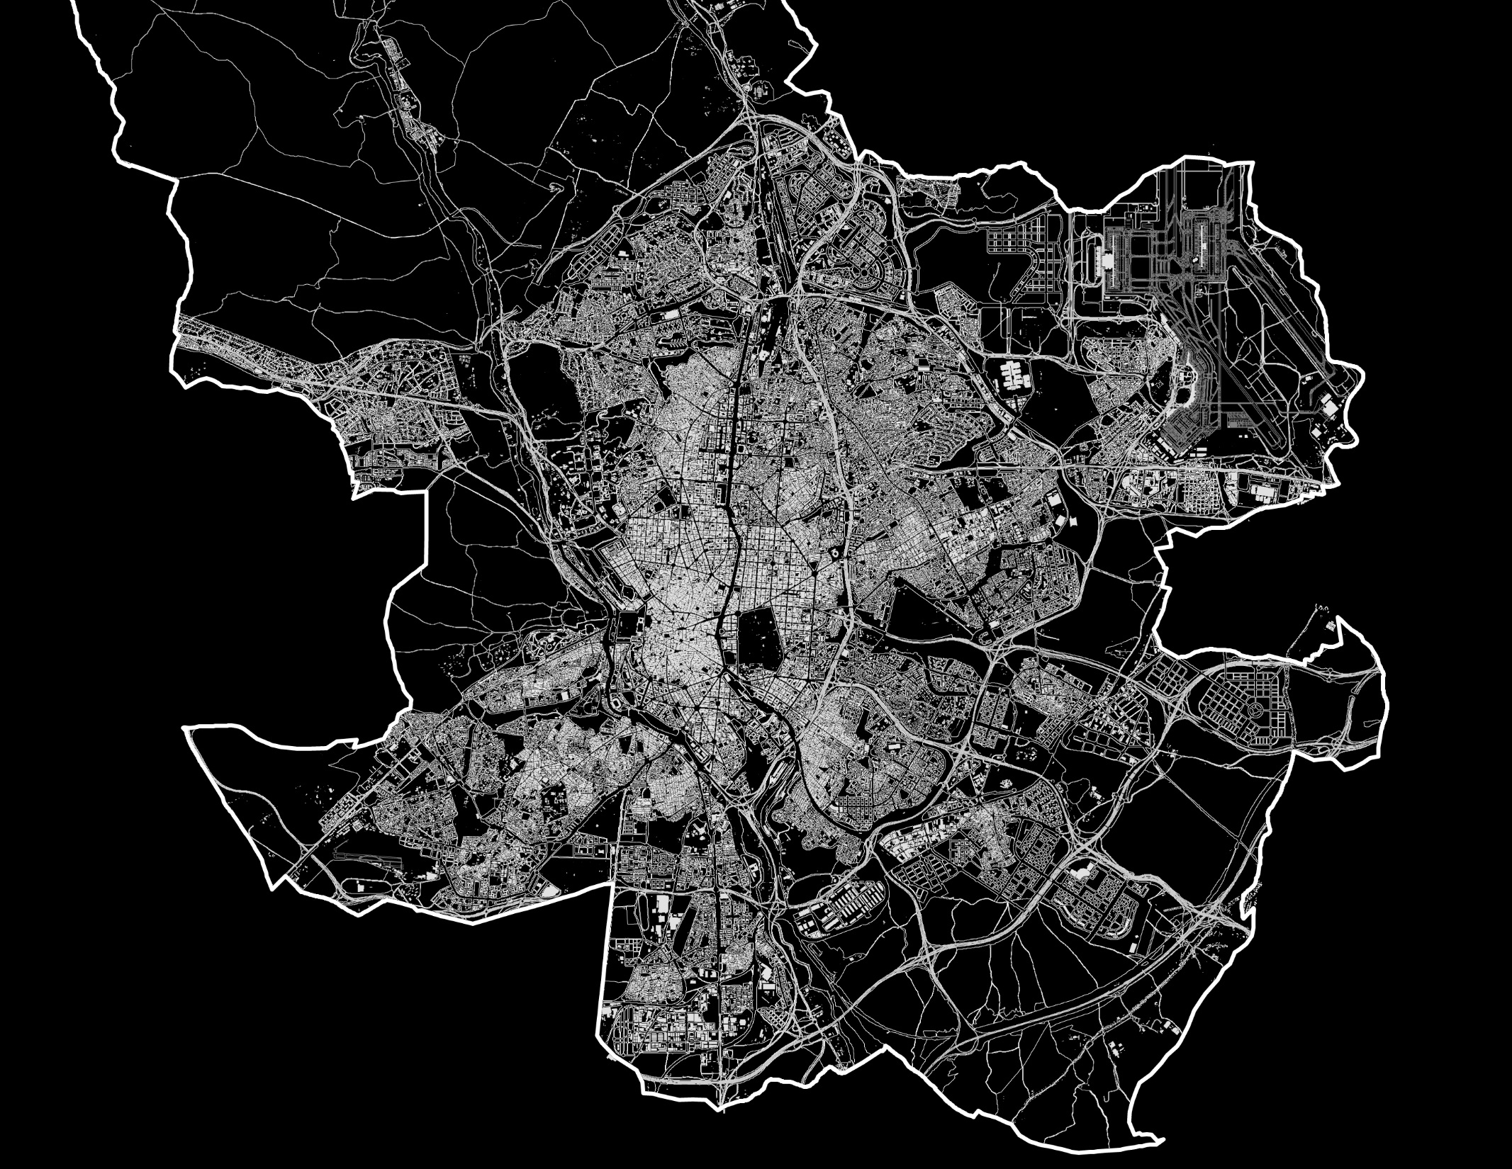

PREMISAS DE PARTIDA
1
AGOTAMIENTO DEL SISTEMA DE
PLANEAMIENTO URBANÍSTICO
2
RECONSIDERACIÓN DEL ÁMBITO
PRIORITARIO PARA LA INTERVENCIÓN PÚBLICA
3
NECESIDAD DE UN URBANISMO MÁS PARTICIPADO
4
MARCO INTERNACIONAL
NUEVA AGENDA URBANA MUNICIPAL Y LOS OBJETIVOS de DESARROLLO SOSTENIBLE

Slide 5
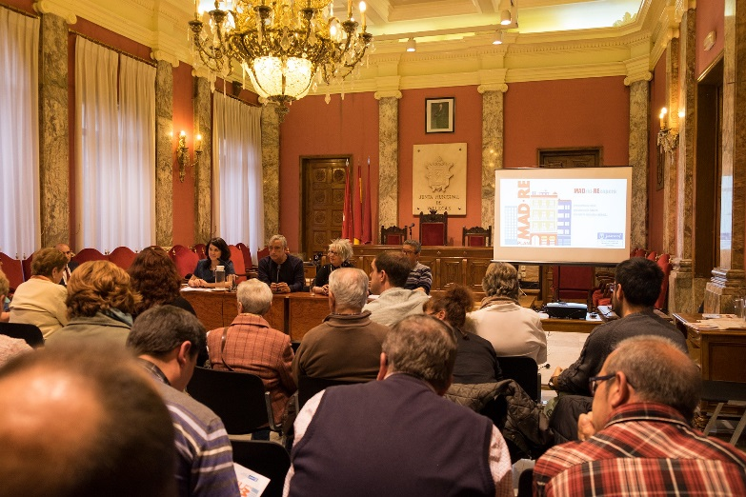


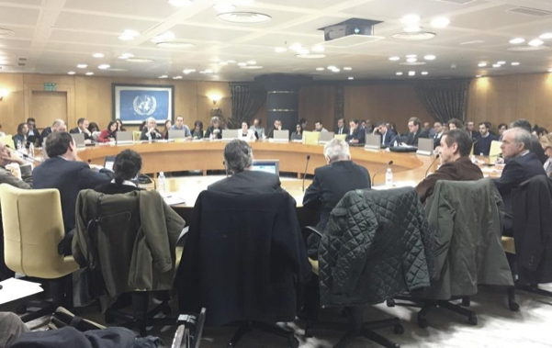
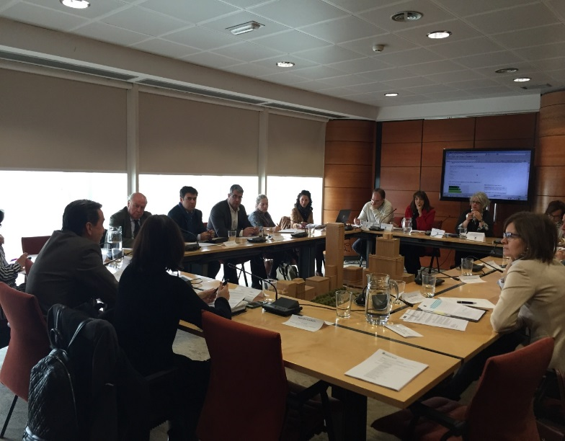

PREMISAS DE PARTIDA
Ciudadanía
1
AGOTAMIENTO DEL SISTEMA DE
PLANEAMIENTO URBANÍSTICO
2
RECONSIDERACIÓN DEL ÁMBITO
PRIORITARIO PARA LA INTERVENCIÓN PÚBLICA
Equipos Técnicos
3
NECESIDAD DE UN URBANISMO MÁS PARTICIPADO
4
MARCO INTERNACIONAL
NUEVA AGENDA URBANA MUNICIPAL Y LOS OBJETIVOS de DESARROLLO SOSTENIBLE
Administración

Slide 6

PREMISAS DE PARTIDA
1
AGOTAMIENTO DEL SISTEMA DE
PLANEAMIENTO URBANÍSTICO
2
RECONSIDERACIÓN DEL ÁMBITO
PRIORITARIO PARA LA INTERVENCIÓN PÚBLICA
3
NECESIDAD DE UN URBANISMO MÁS PARTICIPADO
4
MARCO INTERNACIONAL
NUEVA AGENDA URBANA MUNDIAL Y LOS OBJETIVOS de DESARROLLO SOSTENIBLE

Slide 7
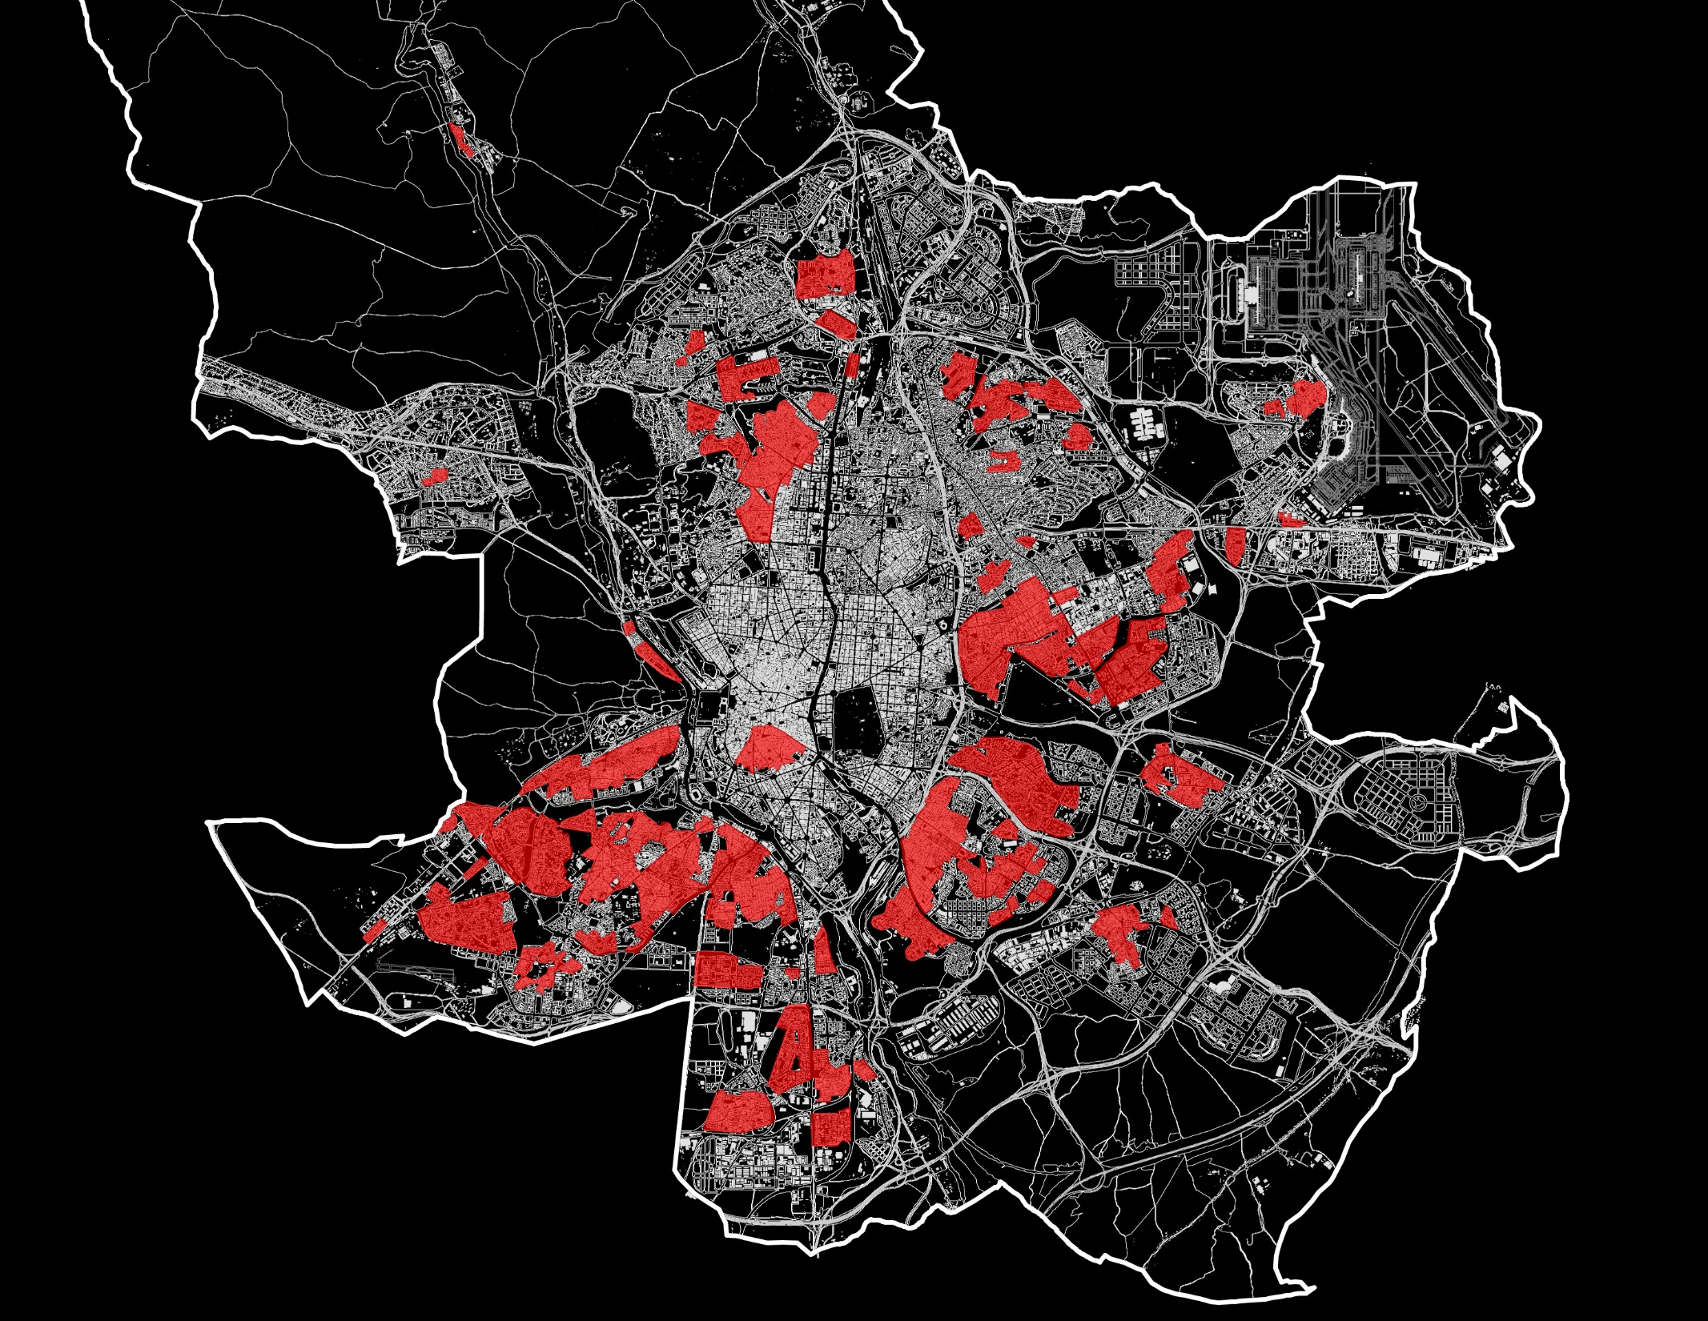
EJES DE LA REGENERACIÓN
1
REEQUILIBRIO TERRITORIAL
120 APIRU
43% población
590.747 viviendas

Slide 8
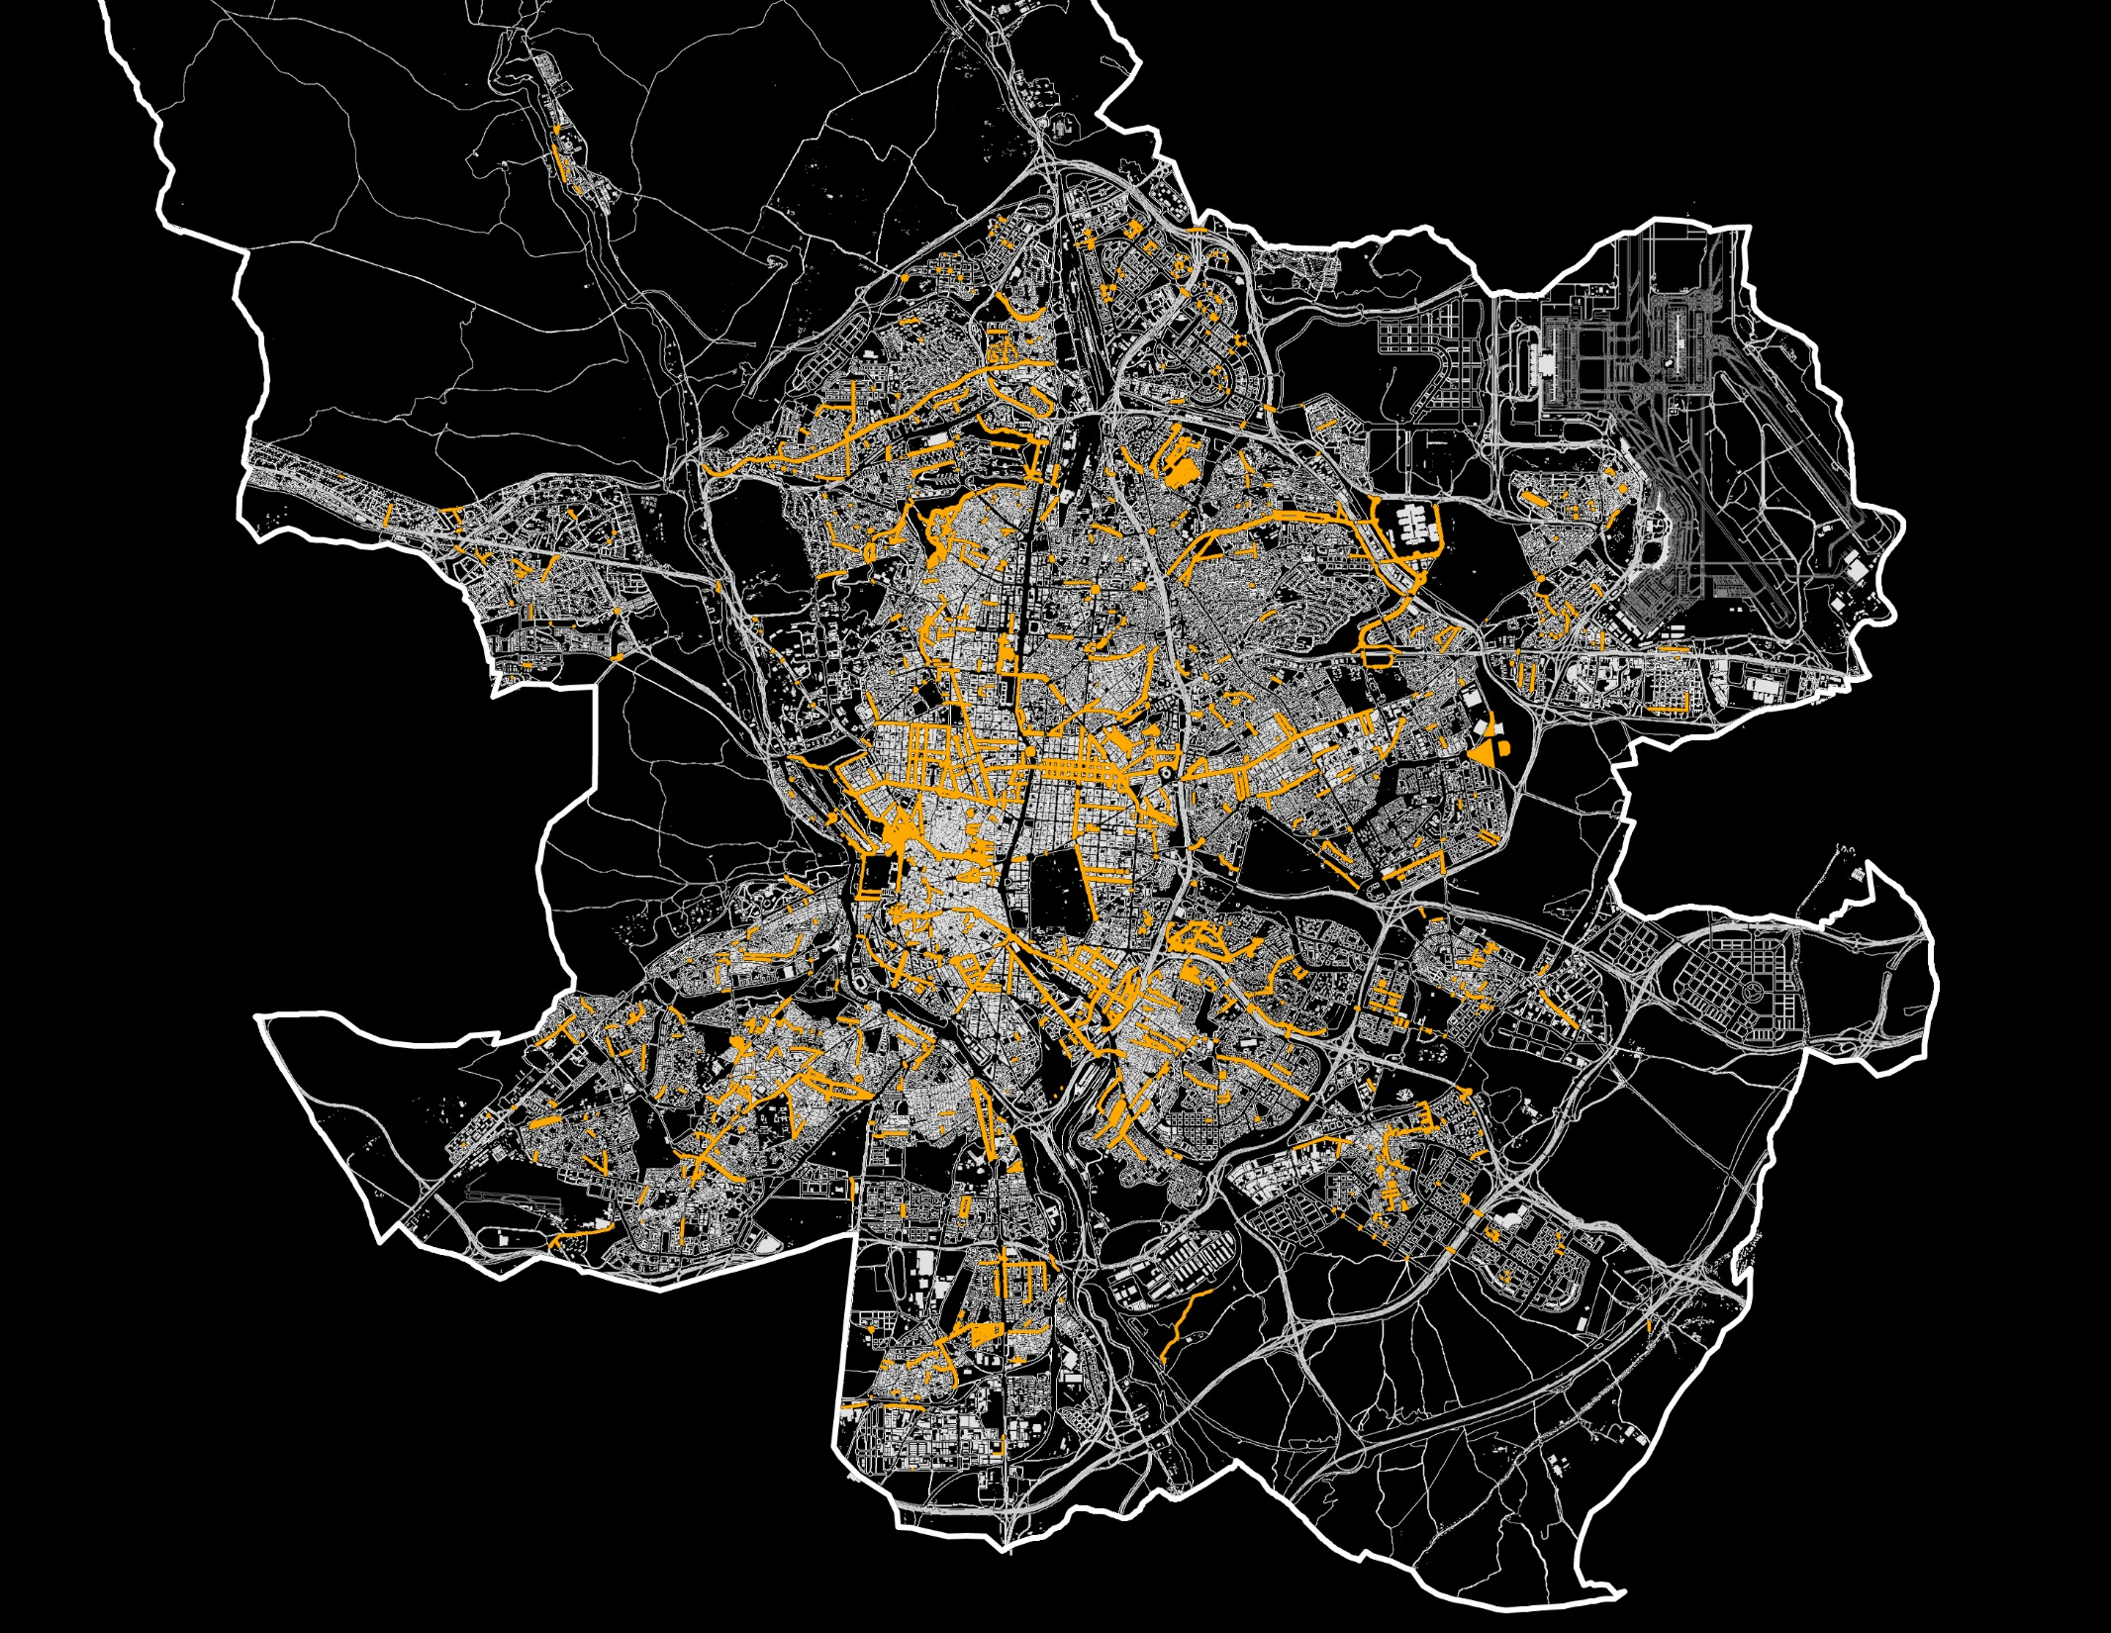
EJES DE LA REGENERACIÓN
2
ESPACIO PÚBLICO Y MOVILIDAD
Más de 400 has. afectadas
CRITERIOS de PROYECTO
Accesibilidad
Sostenibilidad
Gestión Sostenible del agua
Diseño urbano
Uso social del espacio

Slide 9
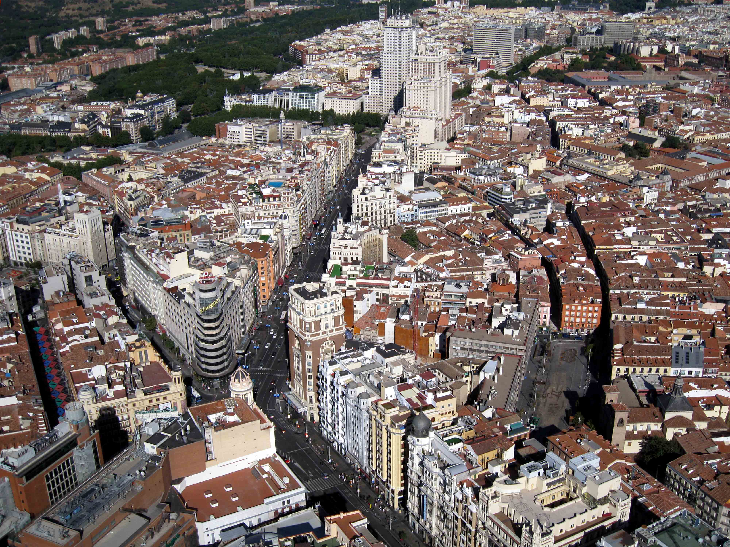
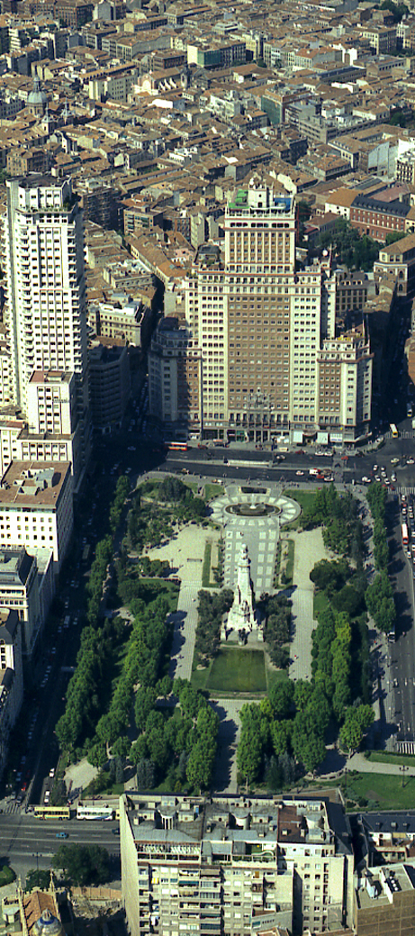
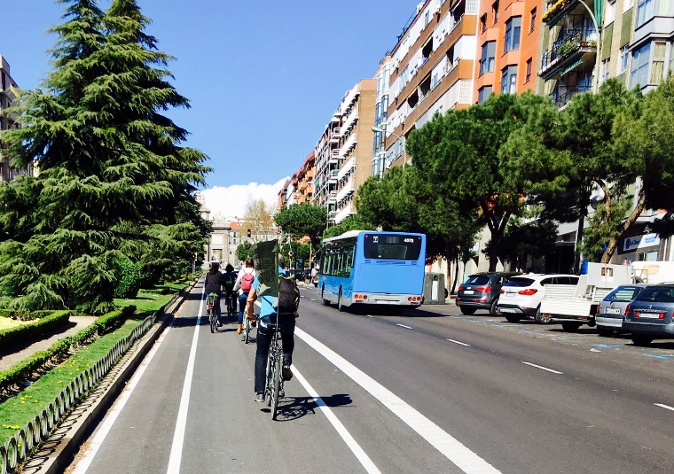
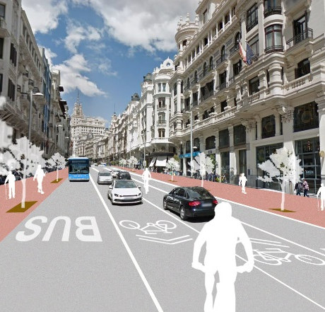
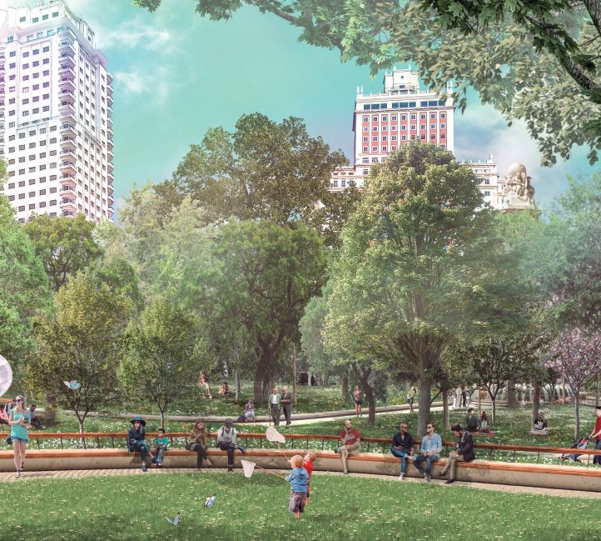
Gran Vía
Plaza de España
Movilidad sostenible
EJES DE LA REGENERACIÓN
6.800 m² nuevo espacio peatonal
Carril bici y ciclocarril
Carril exclusivo bus-taxi
248 árboles más
Pasillo arbolado entre parque del Oeste / jardines de Sabatini / Madrid Río
50% reducción de tráfico
1.050 árboles más
30 km. Nuevos itinerarios ciclistas al año
APR Madrid Central
Regulación viario 30 km/h
2
ESPACIO PÚBLICO Y MOVILIDAD

Slide 10
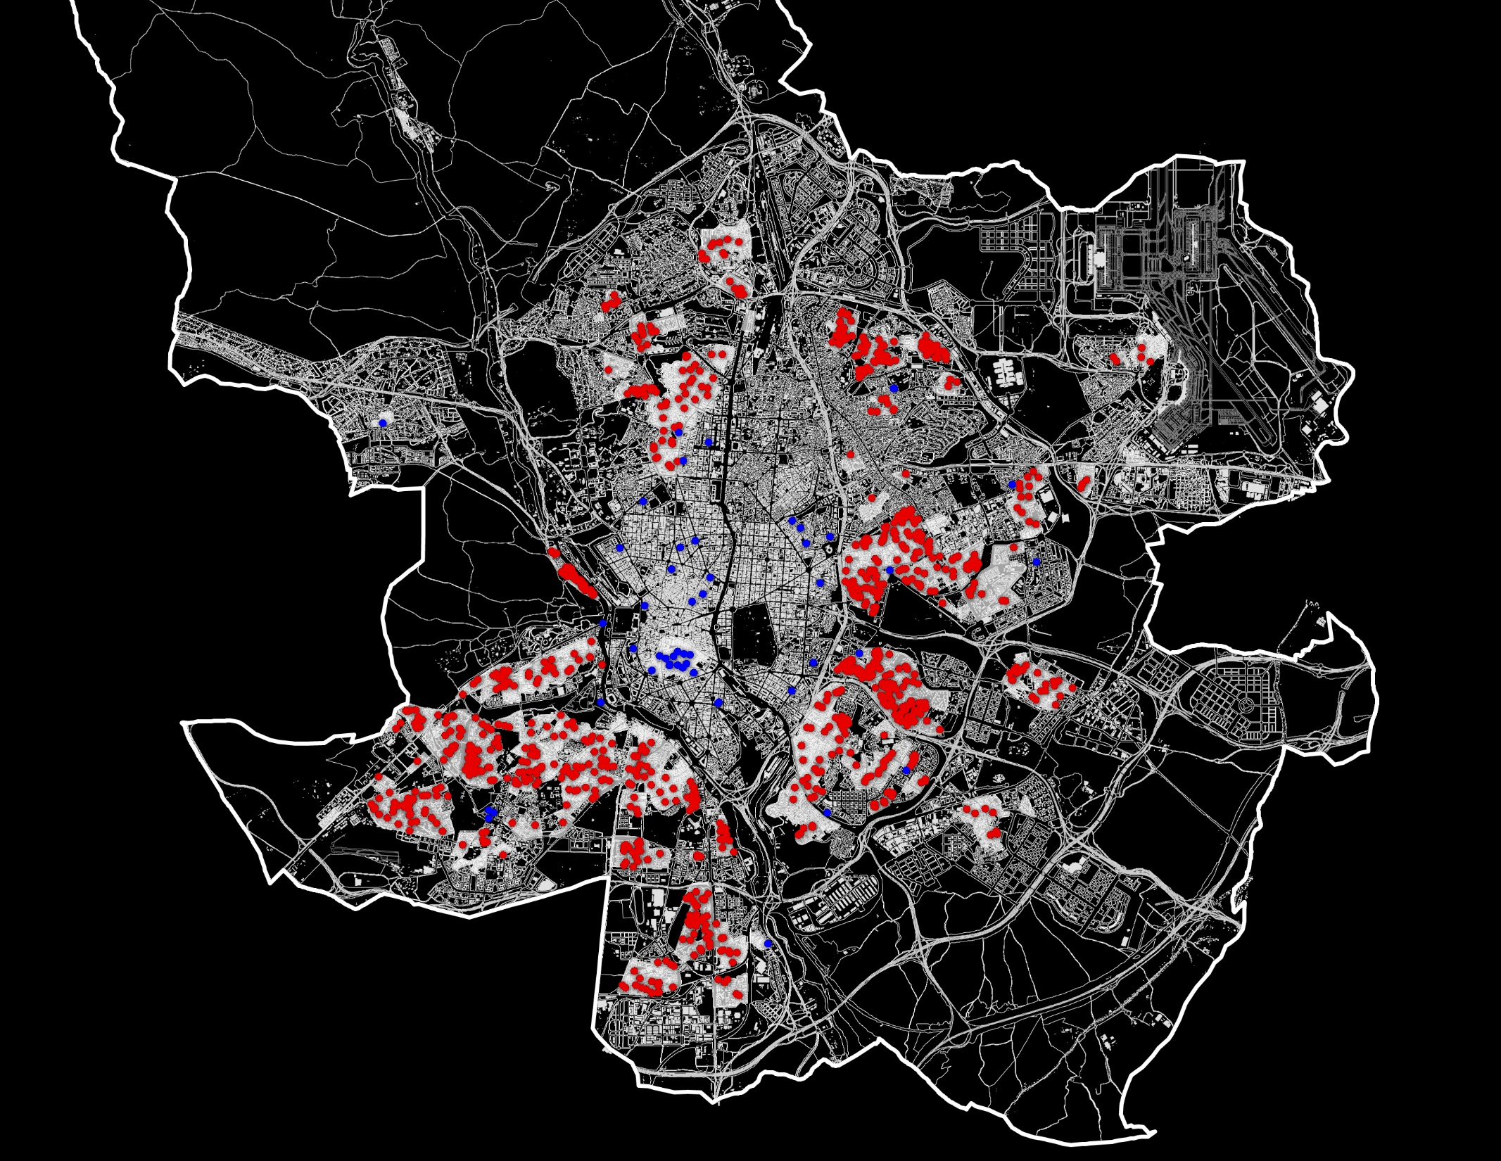

EJES DE LA REGENERACIÓN
3
REHABILITACIÓN EDIFICATORIA
Solicitudes ayuda Plan MAD-RE
convocatoria 2016 / 2017
Ayudas mejora de Accesibilidad / Conservación / Eficiencia Energética en APIRU
Ayudas mejora de la accesibilidad fuera de APIRU
AYUDAS A LA REHABILITACIÓN DE EDIFICIOS

Slide 11
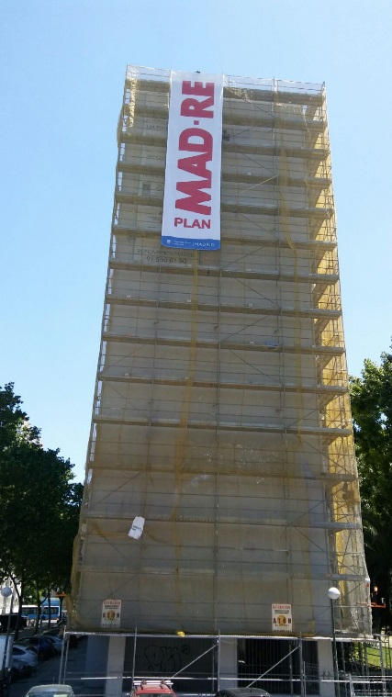
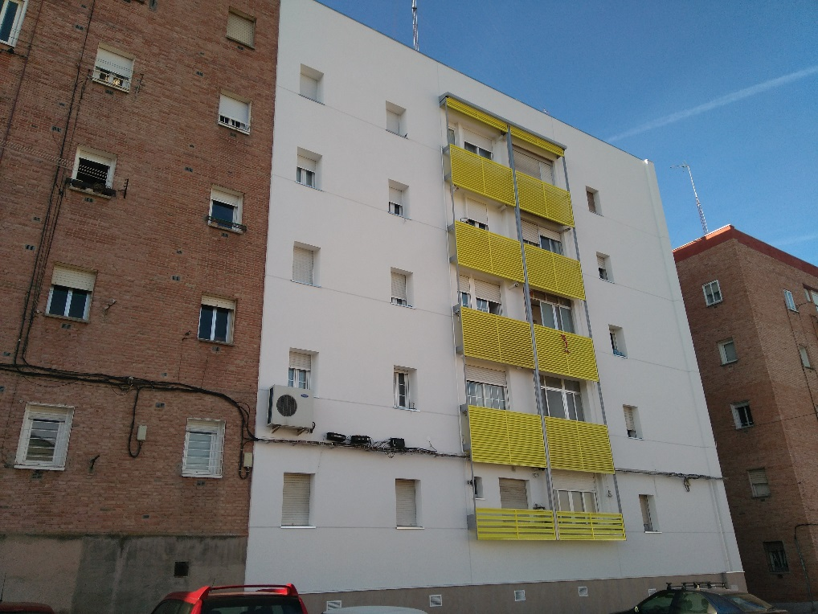
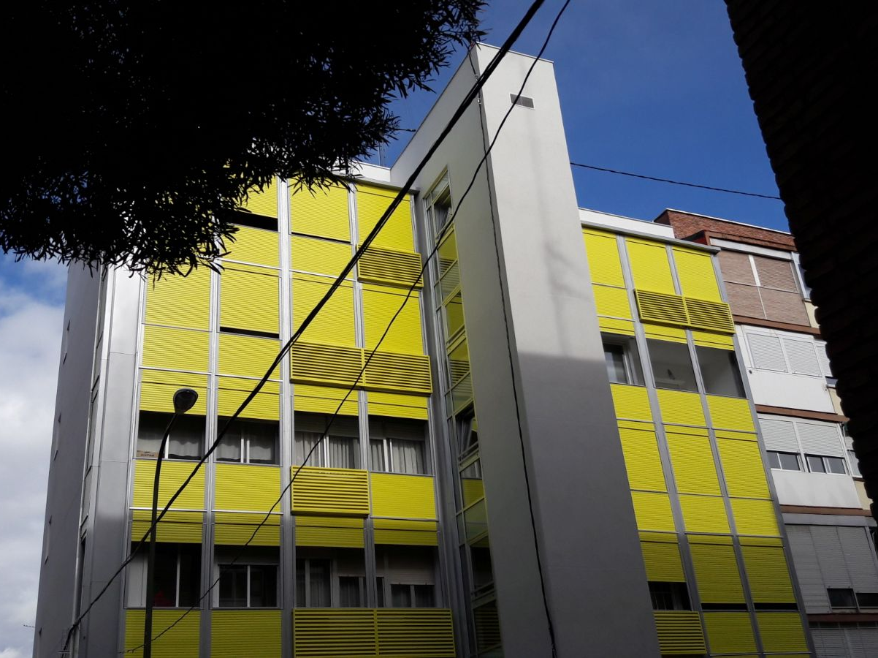
más de
125
75
más de 10.000
empleos
millones €
EJES DE LA REGENERACIÓN
millones €
Inversión
Presupuesto mpal
2
32.000
más de
3
REHABILITACIÓN EDIFICATORIA
15.000
convocatorias
tn/año CO₂
Familias
ahorradas
Con ayudas concedidas
AYUDAS A LA REHABILITACIÓN DE EDIFICIOS

Slide 12
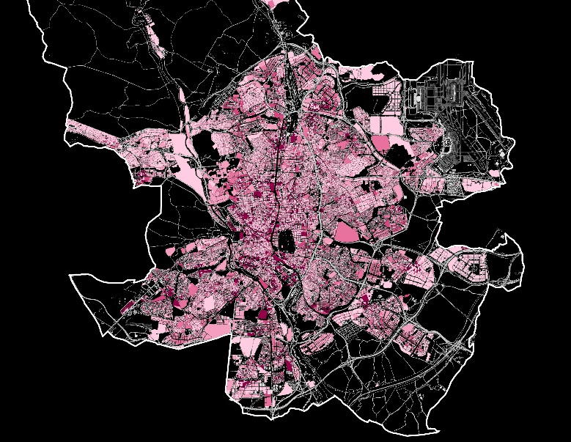
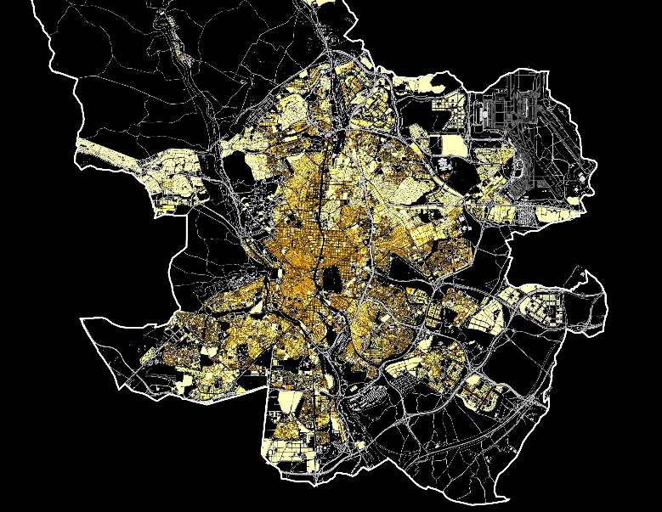
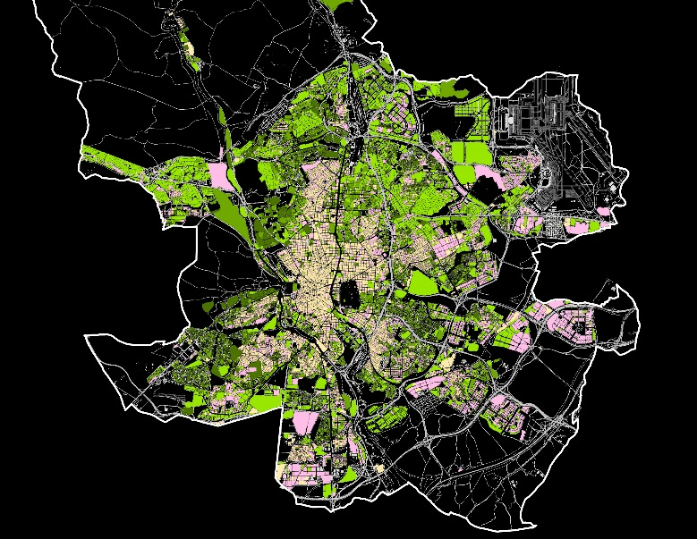
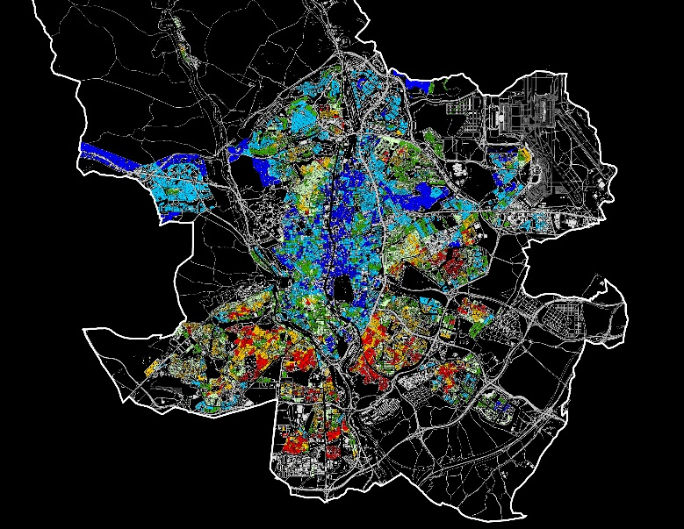
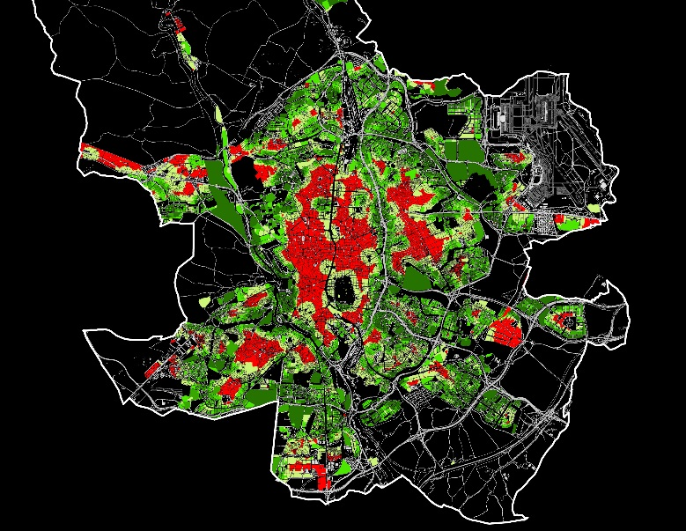
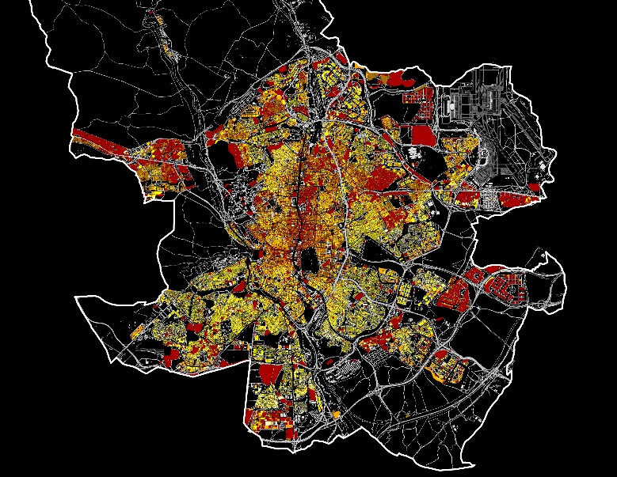
Accesibilidad Transporte Público
Compacidad Bruta
Factor Verde
METODOLOGÍA DEL PLAN
SISTEMA DE INDICADORES
CLASIFICACIÓN ÁREAS
Renta
Distancia a Parques Urbanos
Calidad de la Vivienda
IDENTIFICACIÓN REDES

Slide 13
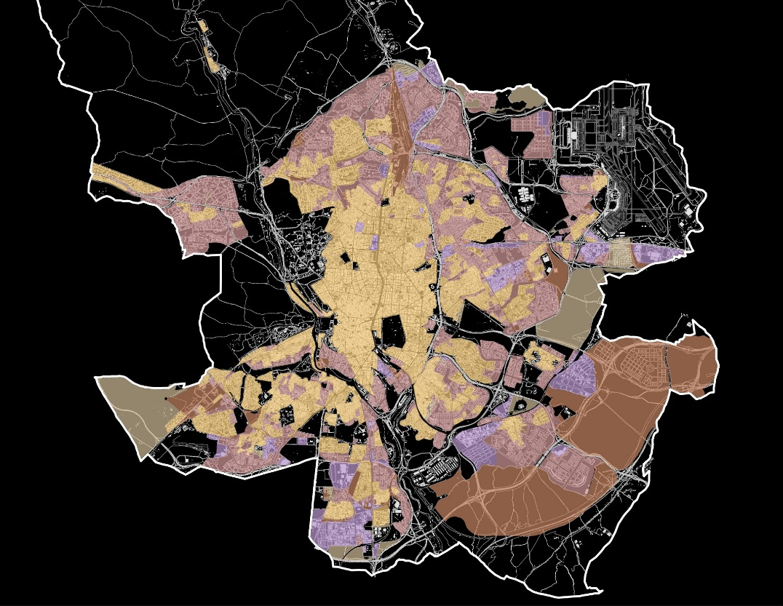
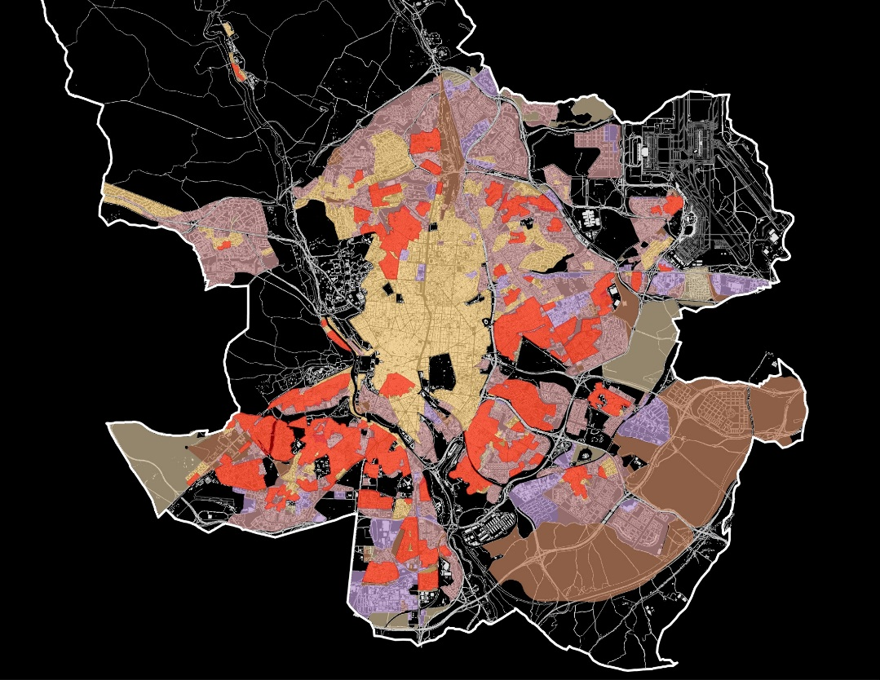
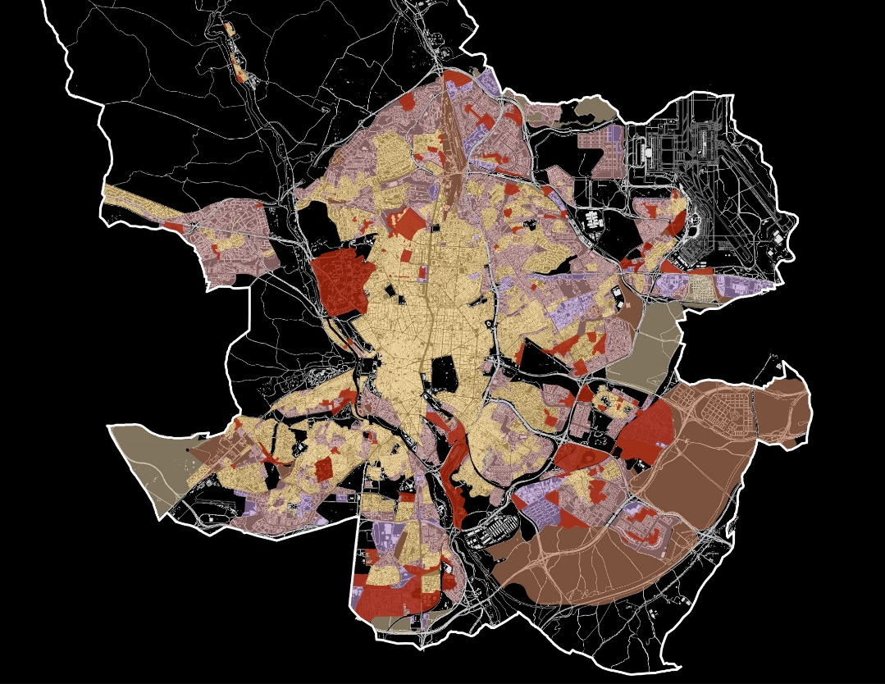
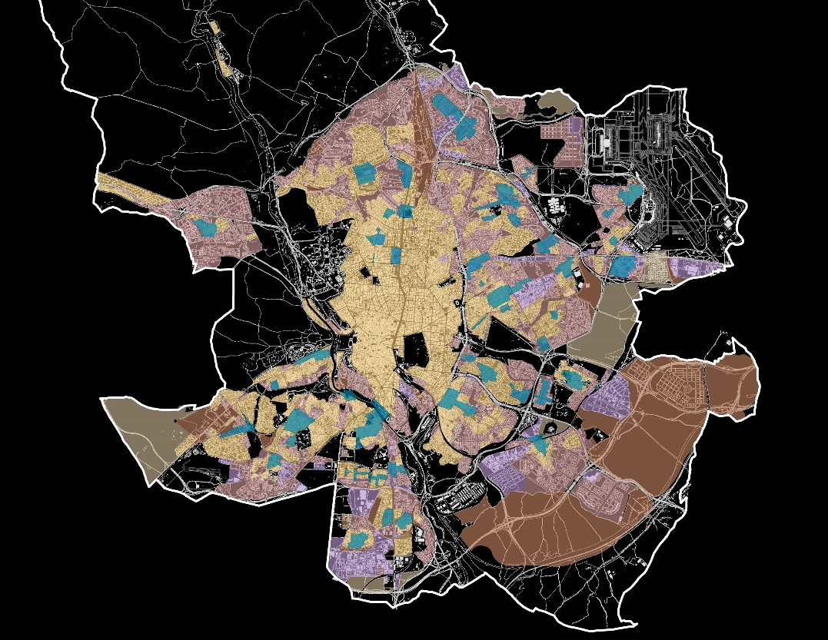
METODOLOGÍA DEL PLAN
SISTEMA DE INDICADORES
Áreas Urbanas
APIRU
CLASIFICACIÓN ÁREAS
IDENTIFICACIÓN REDES
Áreas de Oportunidad
Áreas de Centralidad

Slide 14
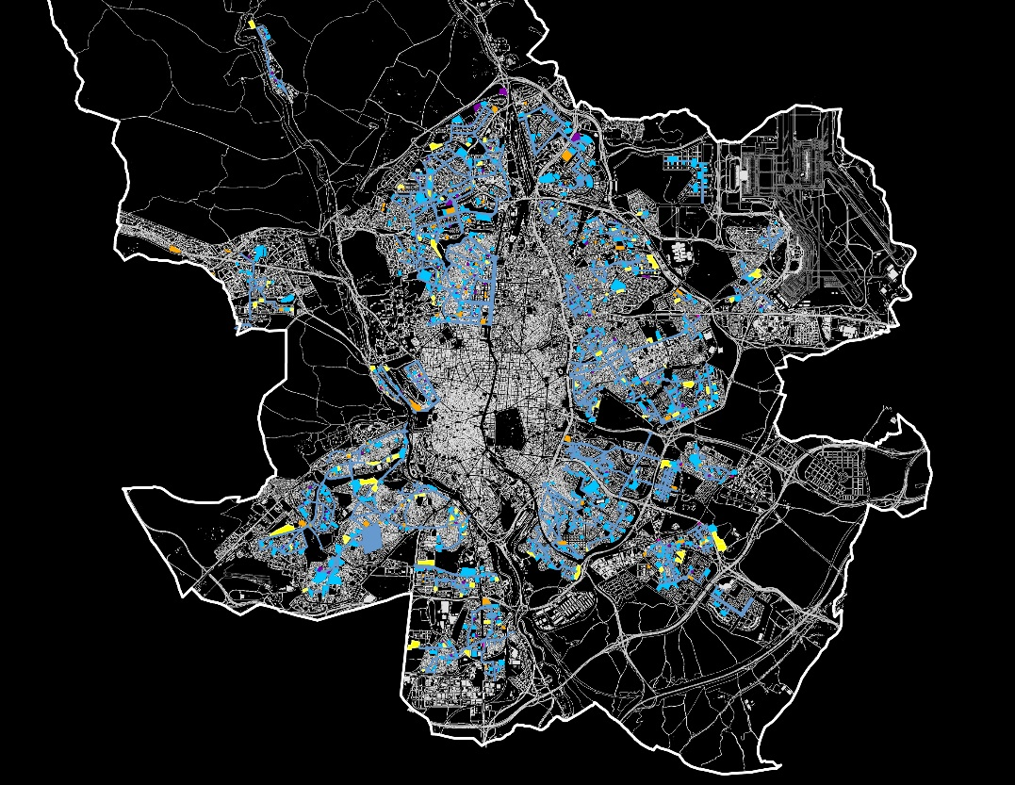
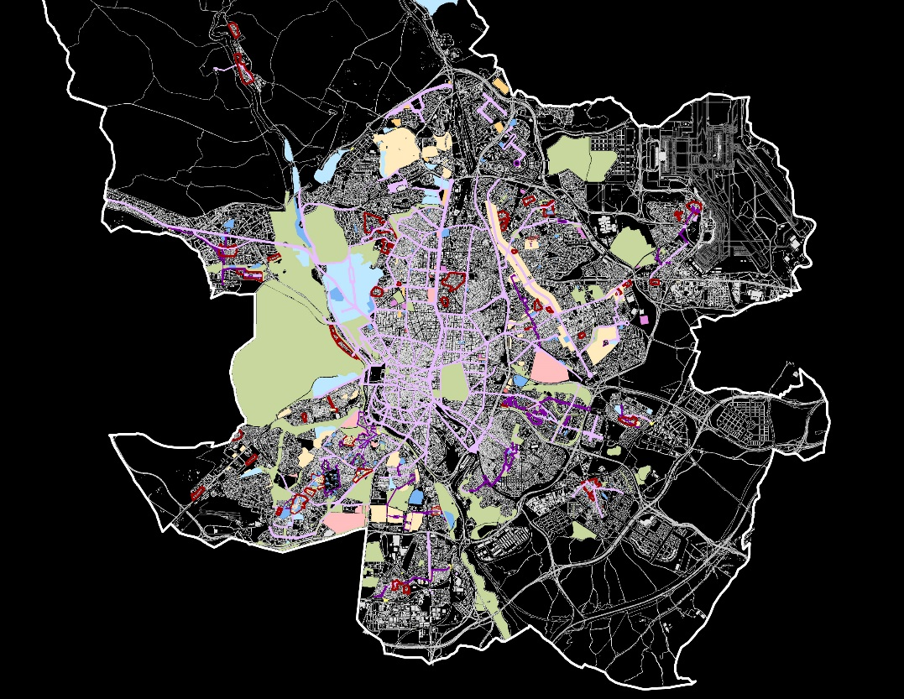
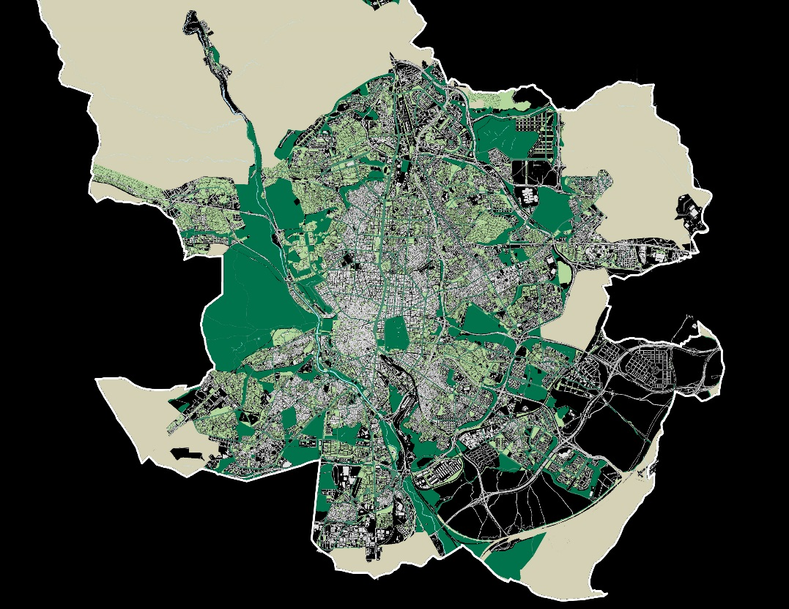
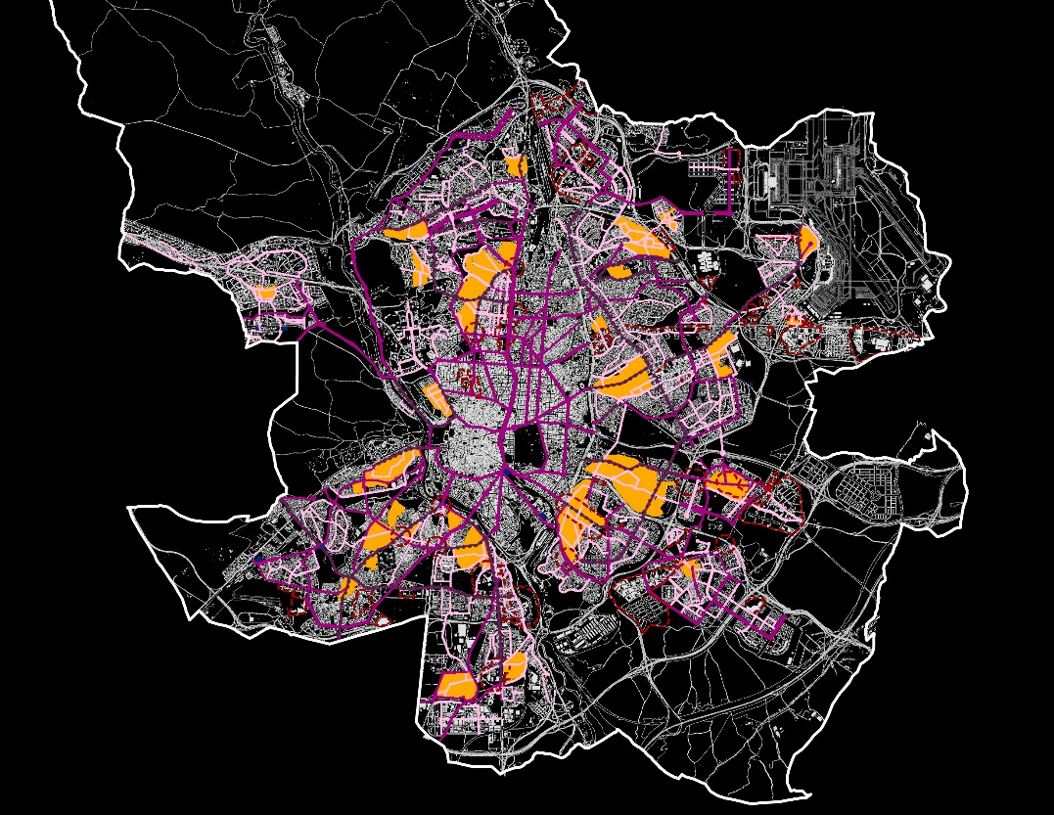
METODOLOGÍA DEL PLAN
SISTEMA DE INDICADORES
Red de Proximidad
Red de Identidad
CLASIFICACIÓN ÁREAS
IDENTIFICACIÓN REDES
Red Medioambiental
Red de Movilidad

Slide 15
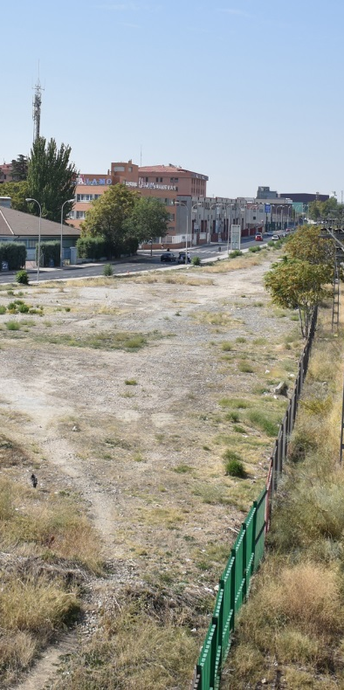
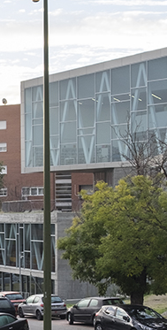
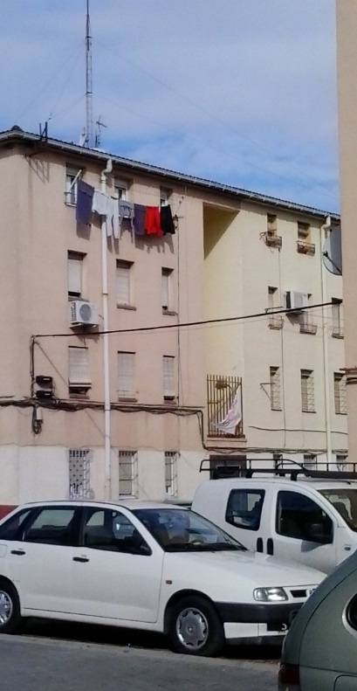
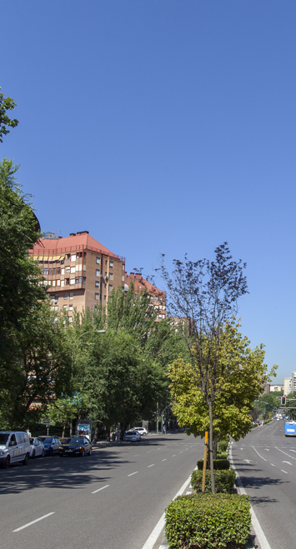
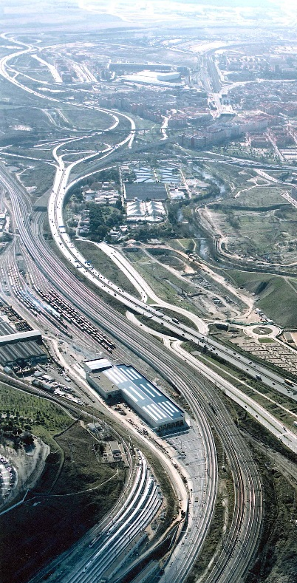
MOVILIDAD
ESPACIO PÚBLICO
MEDIOAMBIENTE
PLAN DE ACTUACIONES
ORDENACIÓN
REGENERACIÓN DE BARRIOS
TOTAL:
375
57
31
48
ÁREAS DE MEJORA PEATONAL
34
APIRU DE GESTIÓN
ÁREAS DE INTERVENCIÓN AMBIENTAL
ÁREAS DE OPORTUNIDAD
ITINERARIO ESTRUCTURANTE
13
14
REMODELACIÓN ESPACIÓ PÚBLICO
EJES CÍVICOS
25
actuaciones
ÁREAS DE CENTRALIDAD
94
MEJORA CONEXIÓN VIARIA
32
15
MEJORA DE ACCESIBILIDAD
ÁREAS DE GESTIÓN DE MOVILIDAD
6
REMODELACIÓN ÁREA INTERMODAL
6
71
140
48
103
13

Slide 16
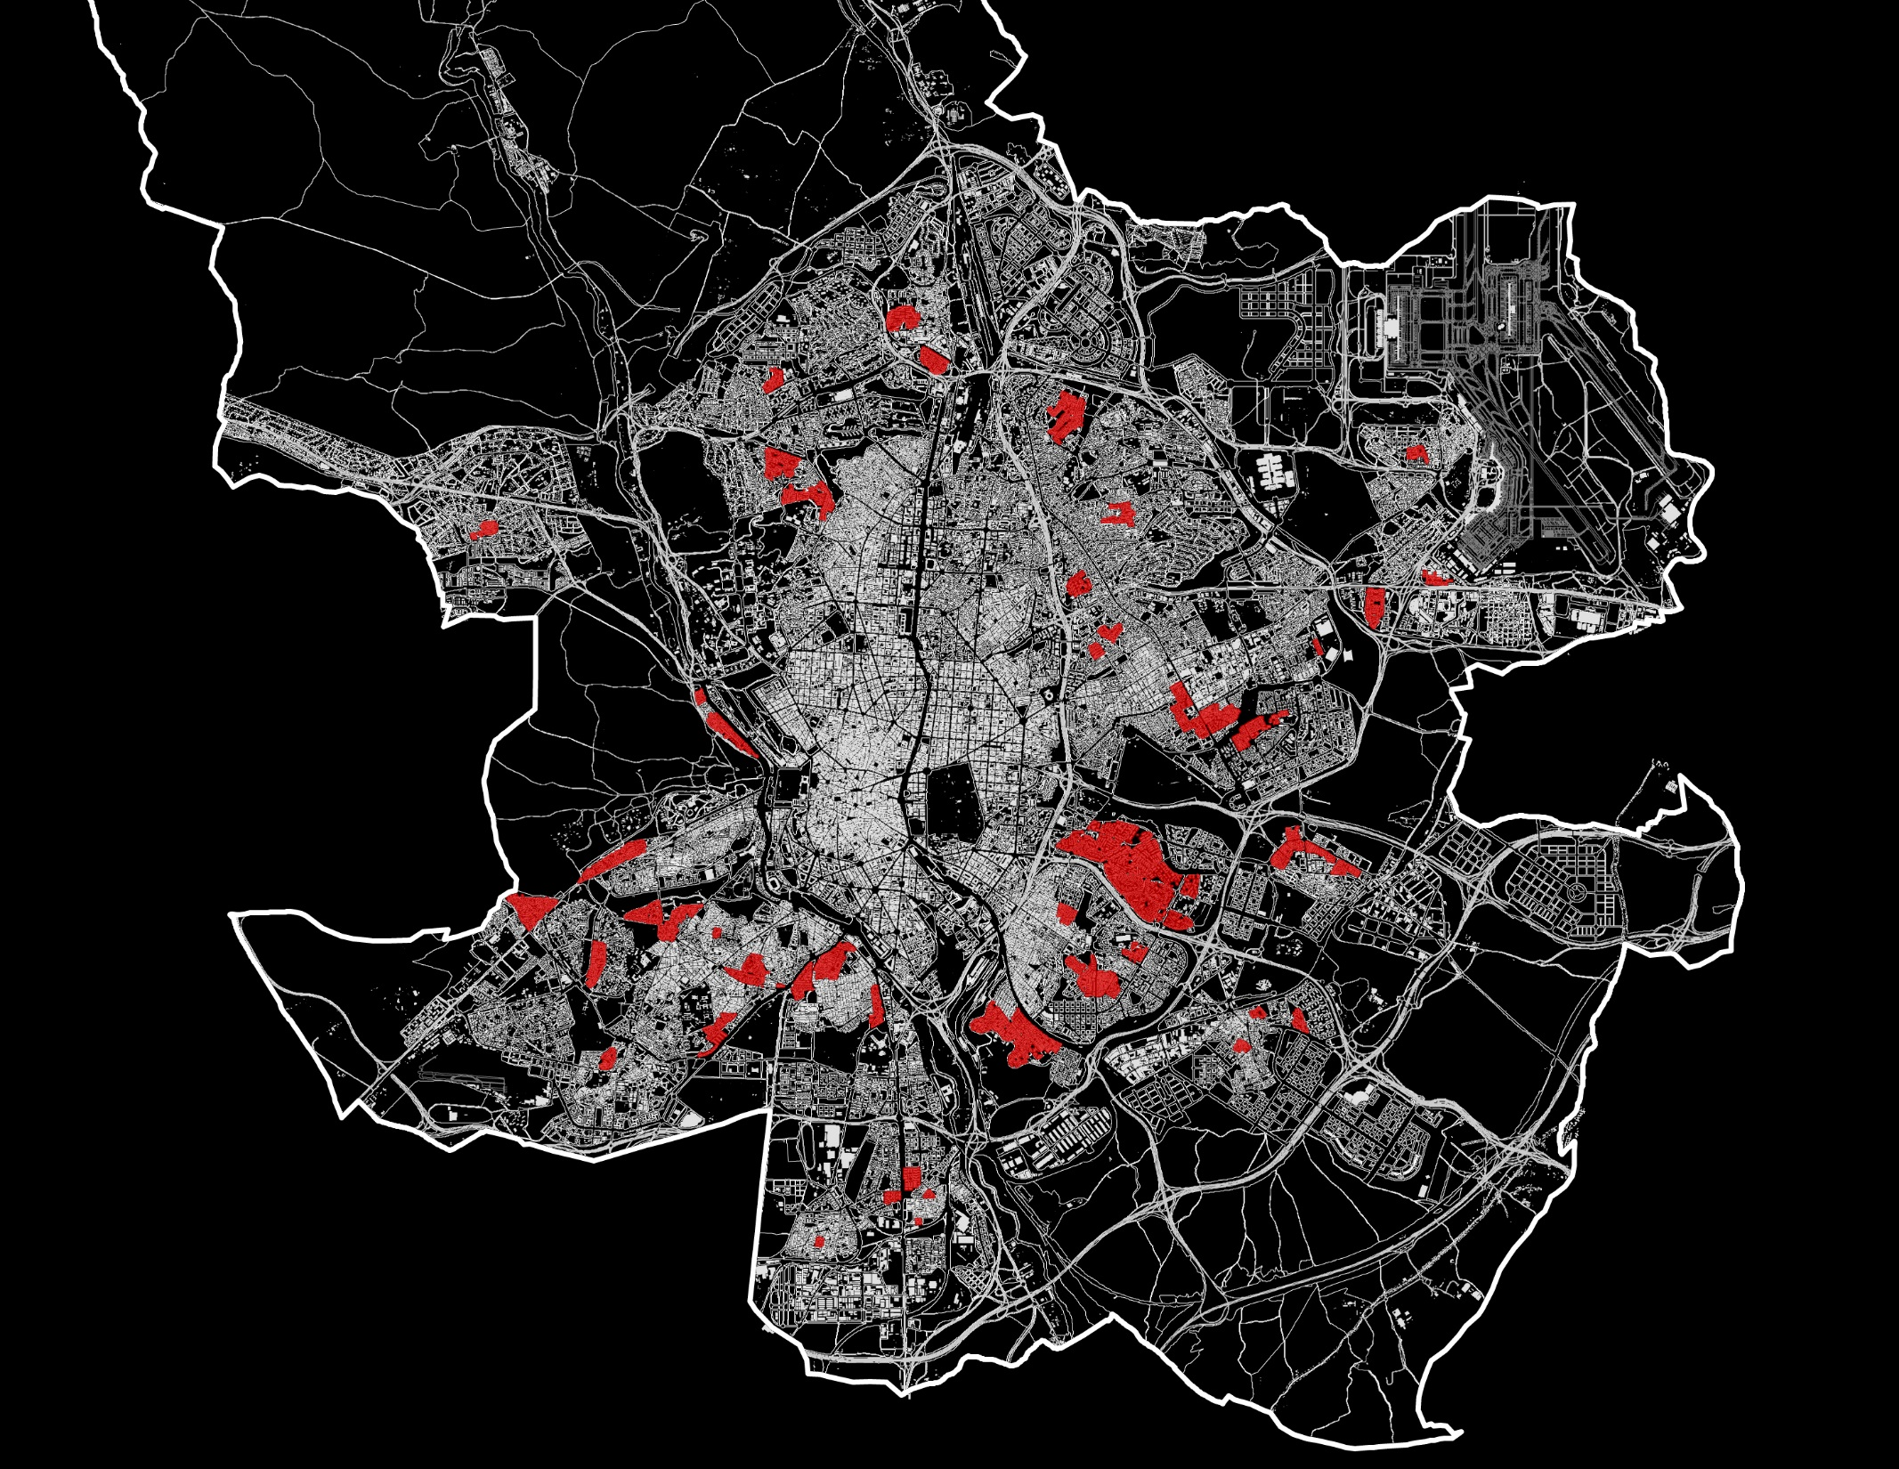


PLAN DE ACTUACIONES
PLAN INTEGRAL DE BARRIOS. APIRU
REGENERACIÓN DE BARRIOS
48
actuaciones
12
planes especiales

Slide 17
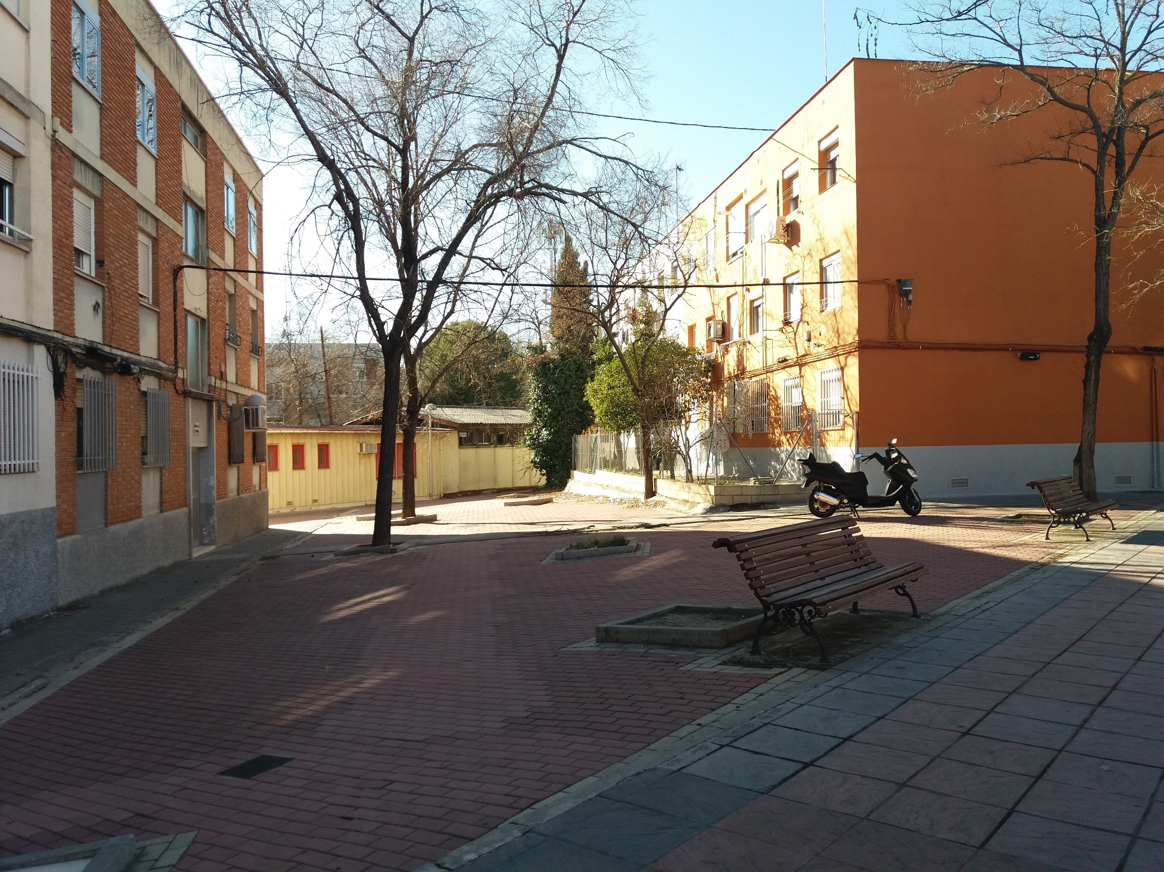
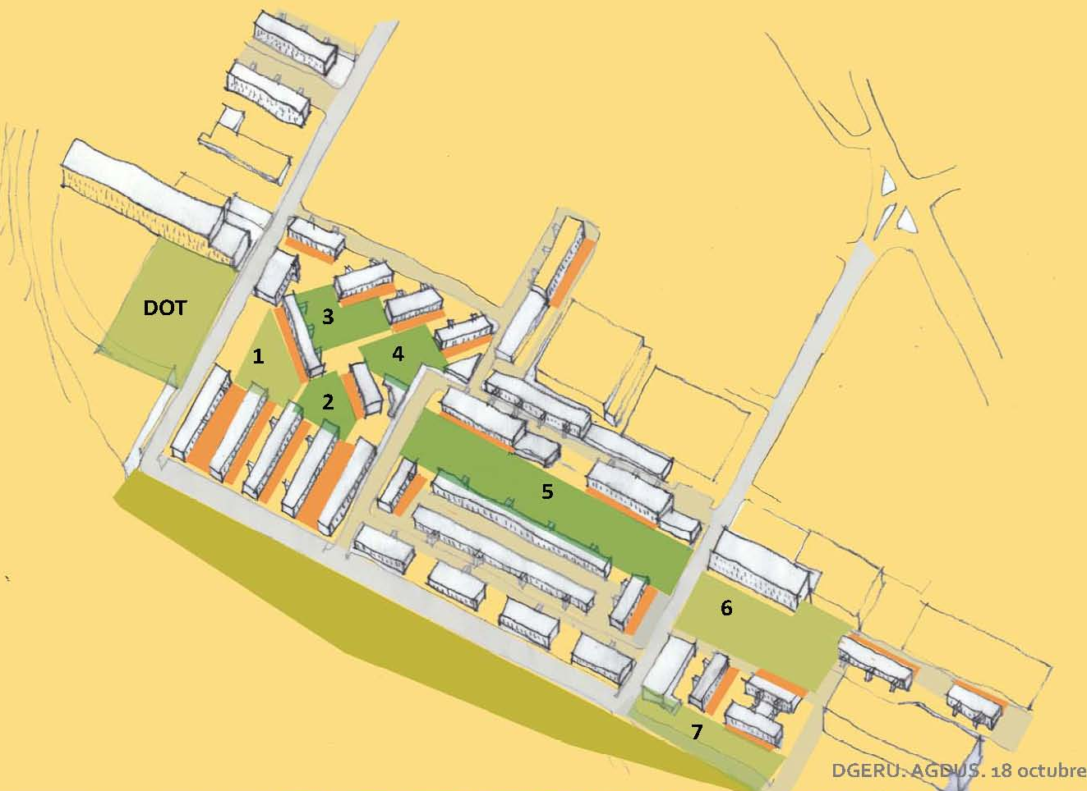

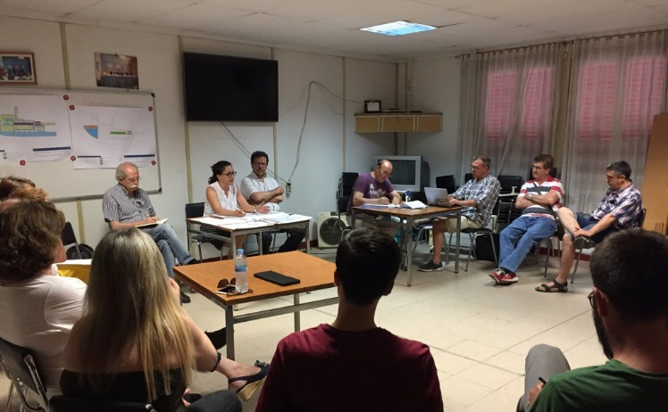
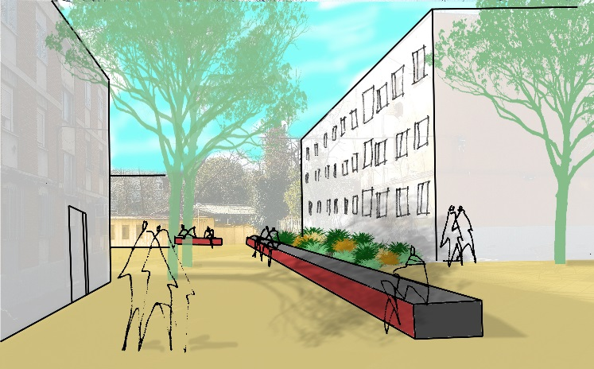
BARRIO DEL AEROPUERTO
PLAN DE ACTUACIONES
Planeamiento y Gestión
Rehabilitación privada de la edificación
PLAN INTEGRAL DE BARRIOS. APIRU
REGENERACIÓN DE BARRIOS
PROGRAMAS:
Talleres participativos
Plan Especial de Barrio
12
planes de barrio
Proyecto de urbanización

Slide 18
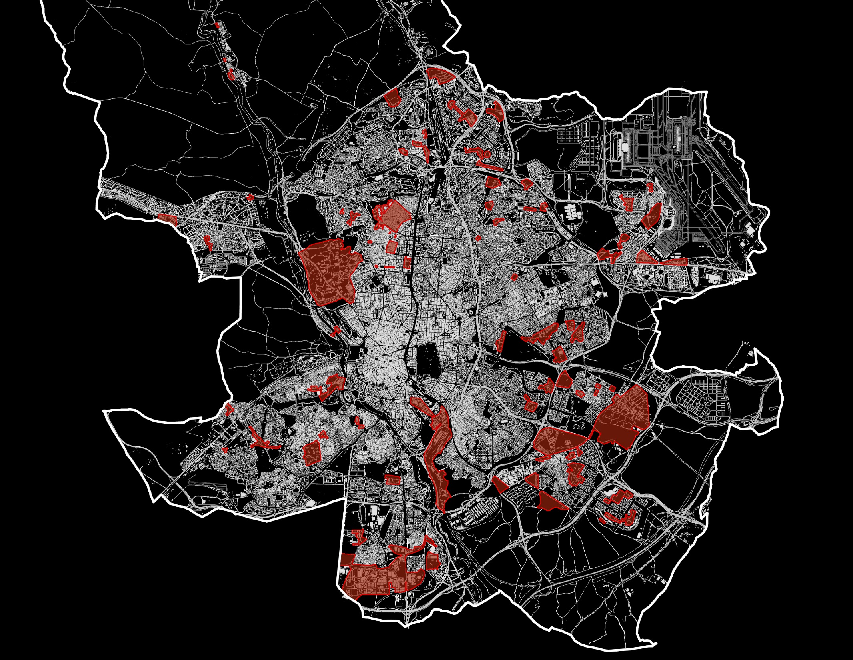


PLAN DE ACTUACIONES
PLANES INTEGRALES TERRITORIALES DE ORDENACIÓN Y GESTIÓN
ÁREAS DE OPORTUNIDAD
57
actuaciones
ACTIVIDAD ECONÓMICA VICÁLVARO
4
espacios
LA ARBOLEDA
MERCADO ORCASUR
INDUSTRIAL VILLAVERDE

Slide 19
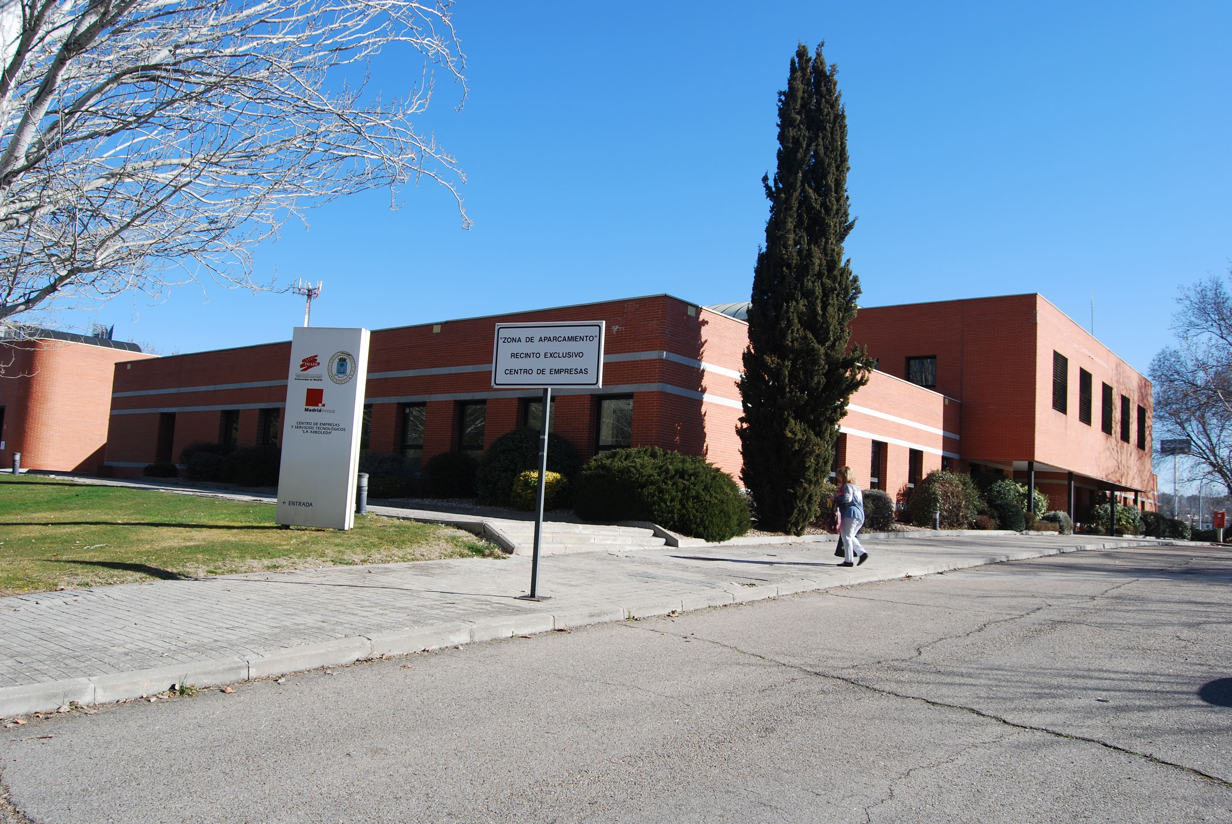
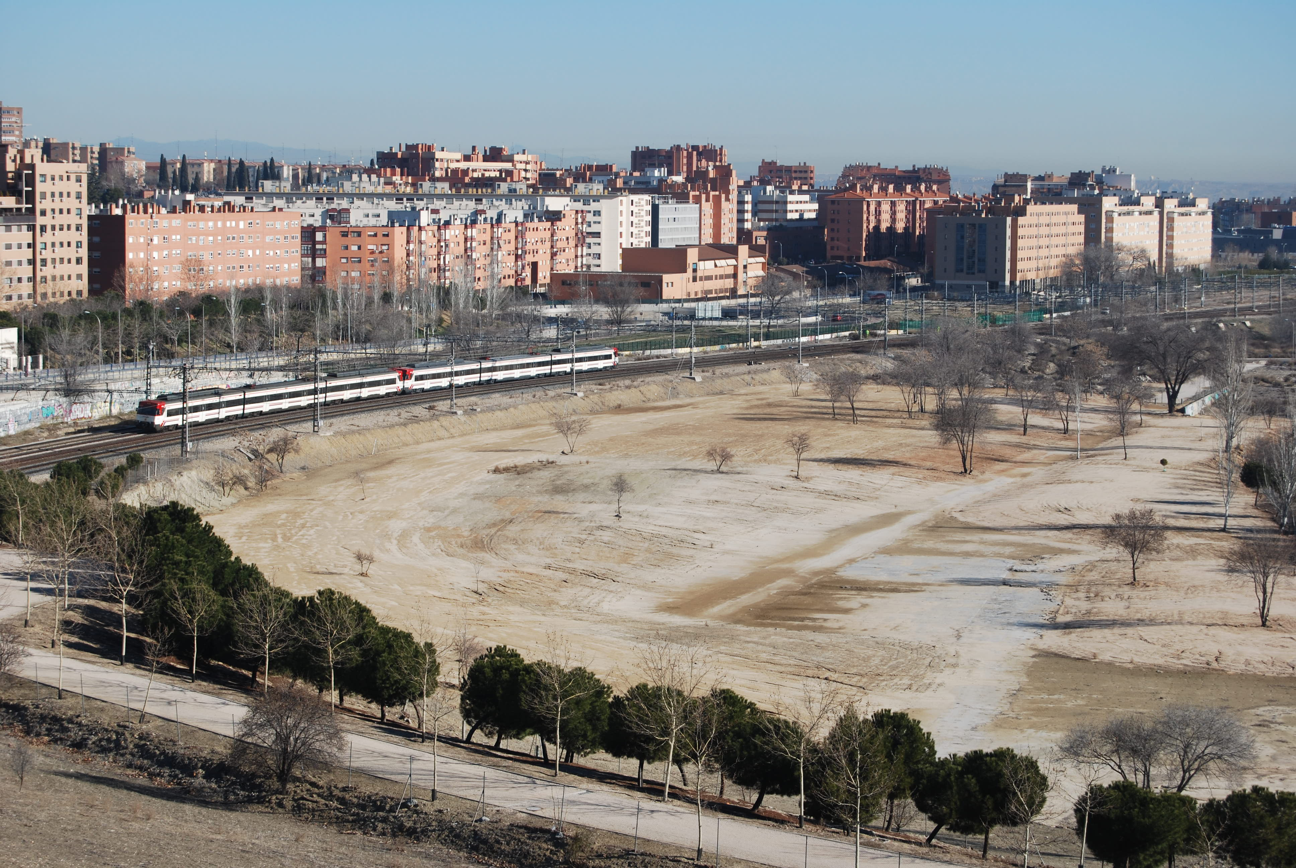
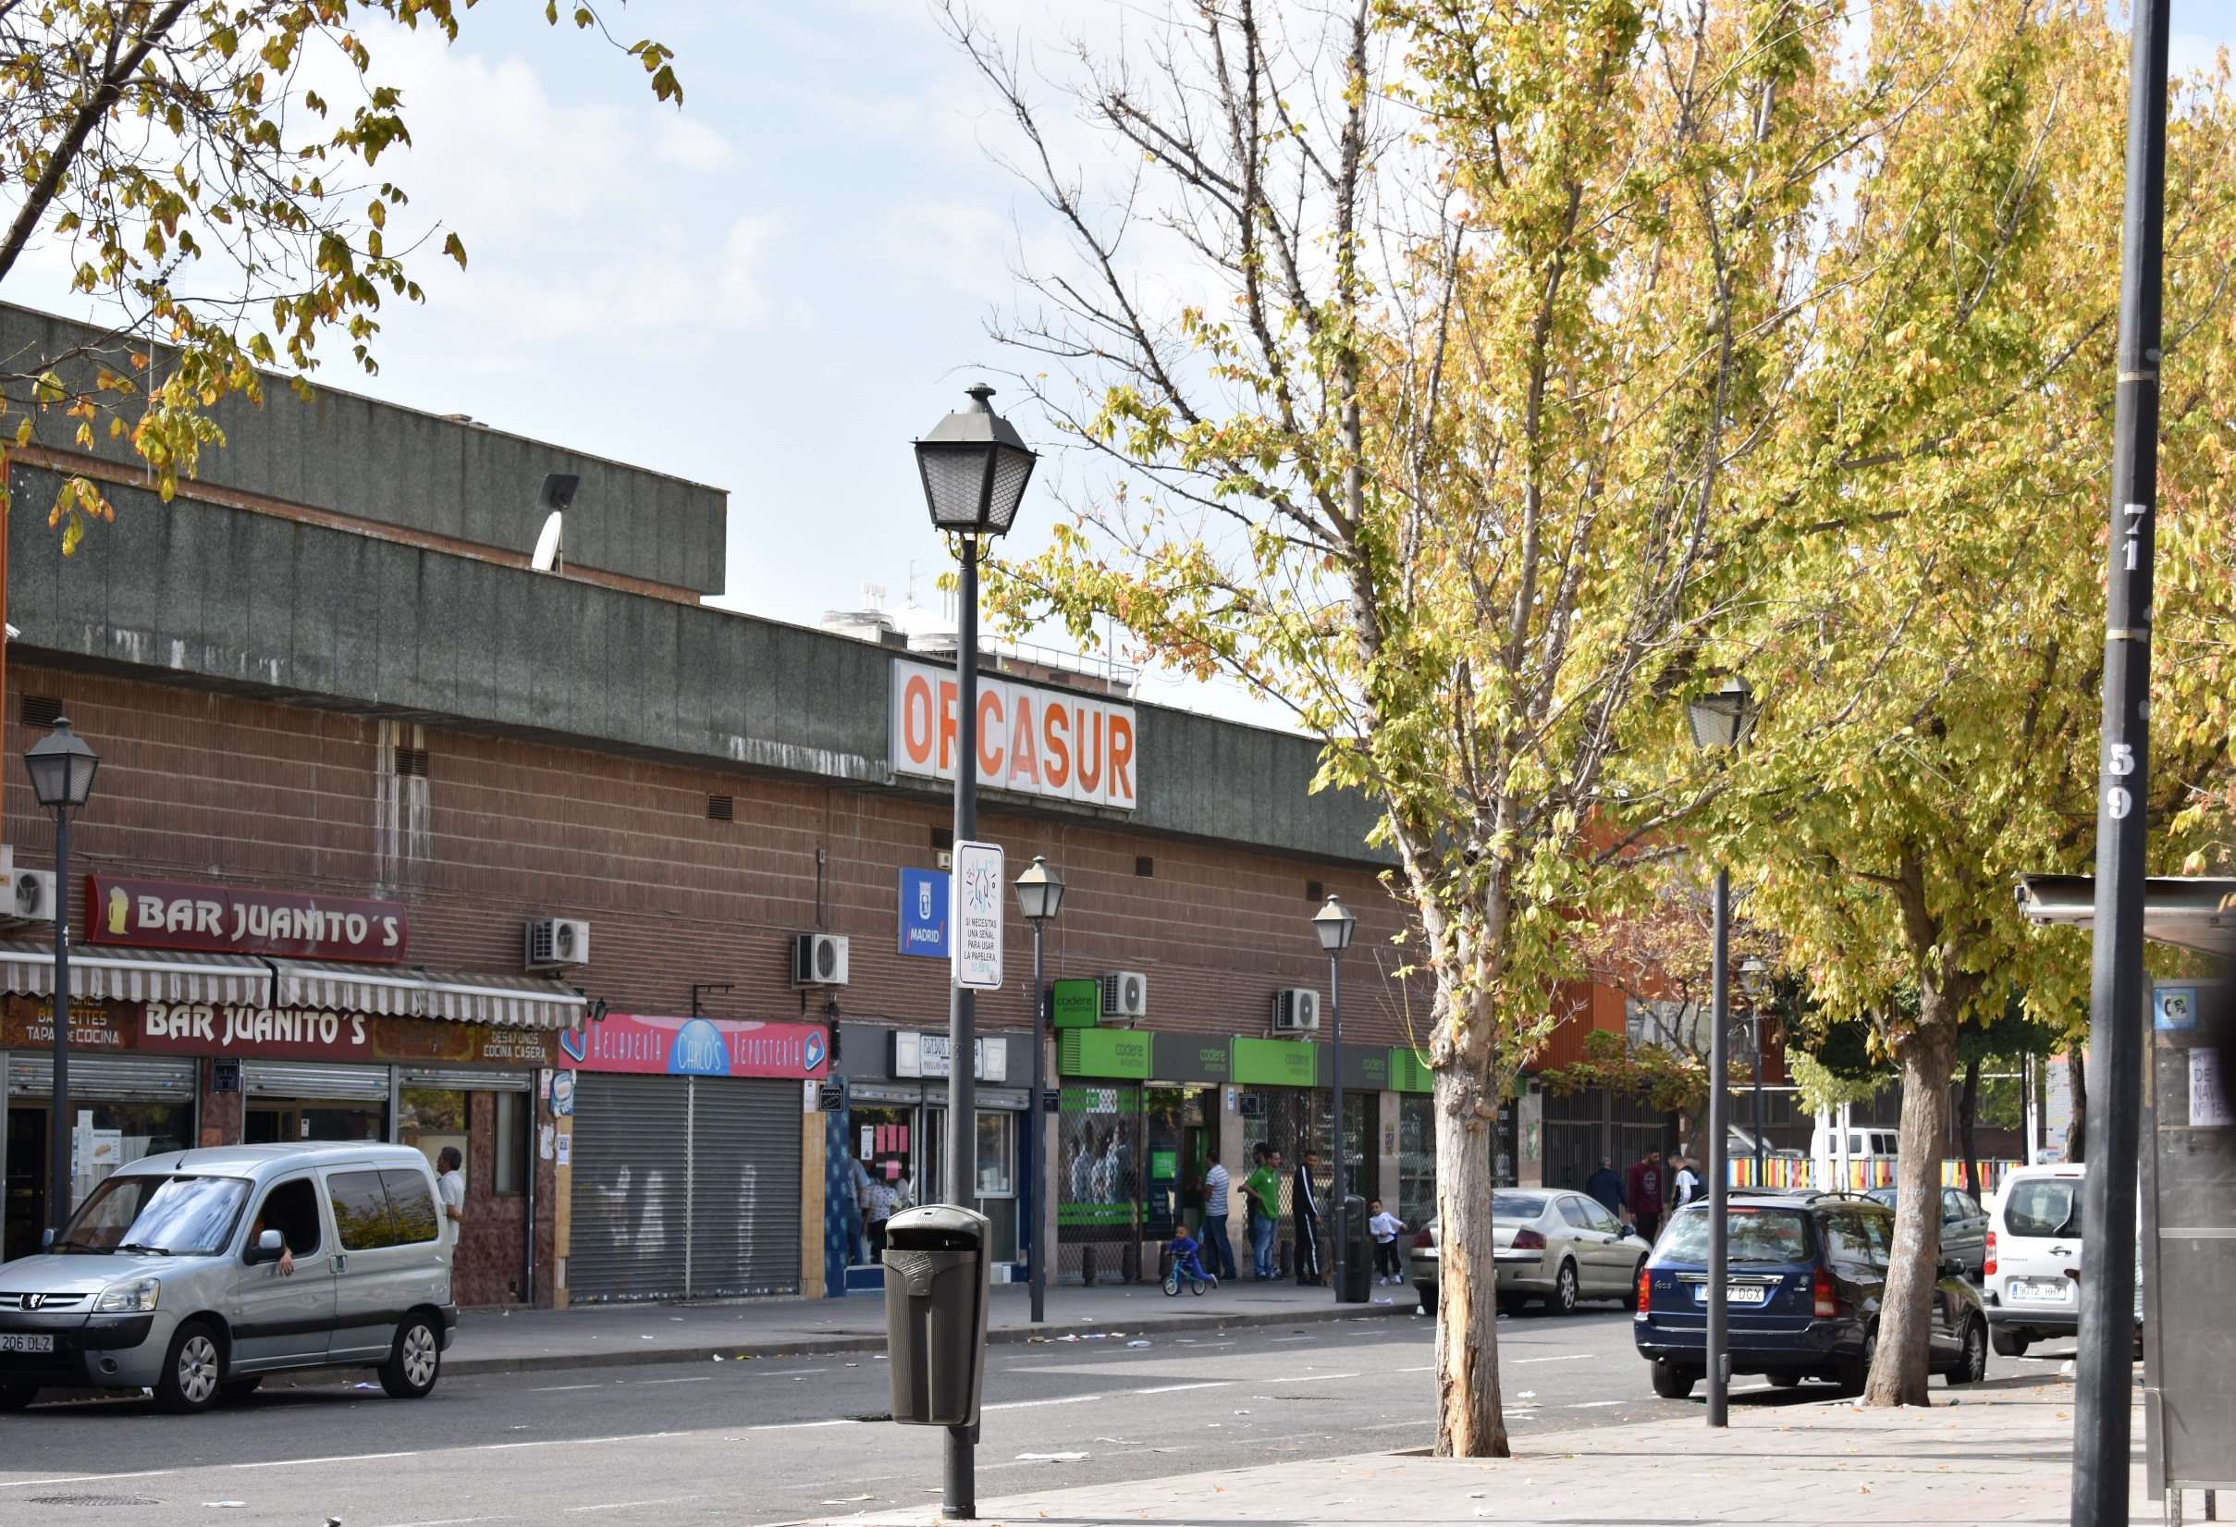
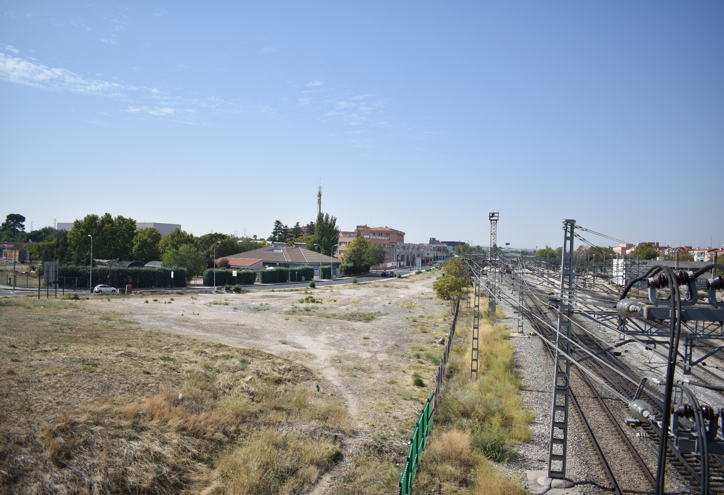
LAS CIUDADES
C40
AGENTES PRIVADOS
HITOS URBANÍSTICOS
SOLUCIÓN GLOBAL
Proponen lugares para intervenir
Organiza una llamada a nivel global
Elaboran propuestas para desarrollar los ámbitos
Selección de las mejores soluciones ambientales
Difusión de los proyectos ganadores como referente mundial
PLAN DE ACTUACIONES
LA ARBOLEDA
ACTIVIDAD ECONÓMICA VICÁLVARO
MERCADO ORCASUR
INDUSTRIAL VILLAVERDE
PLANES INTEGRALES TERRITORIALES DE ORDENACIÓN Y GESTIÓN
ÁREAS DE OPORTUNIDAD
4
espacios
Nuevo campus tecnológico - ambiental
Nuevas formas de producir
Innovación social
Industria cultural. Ciudad del sonido

Slide 20
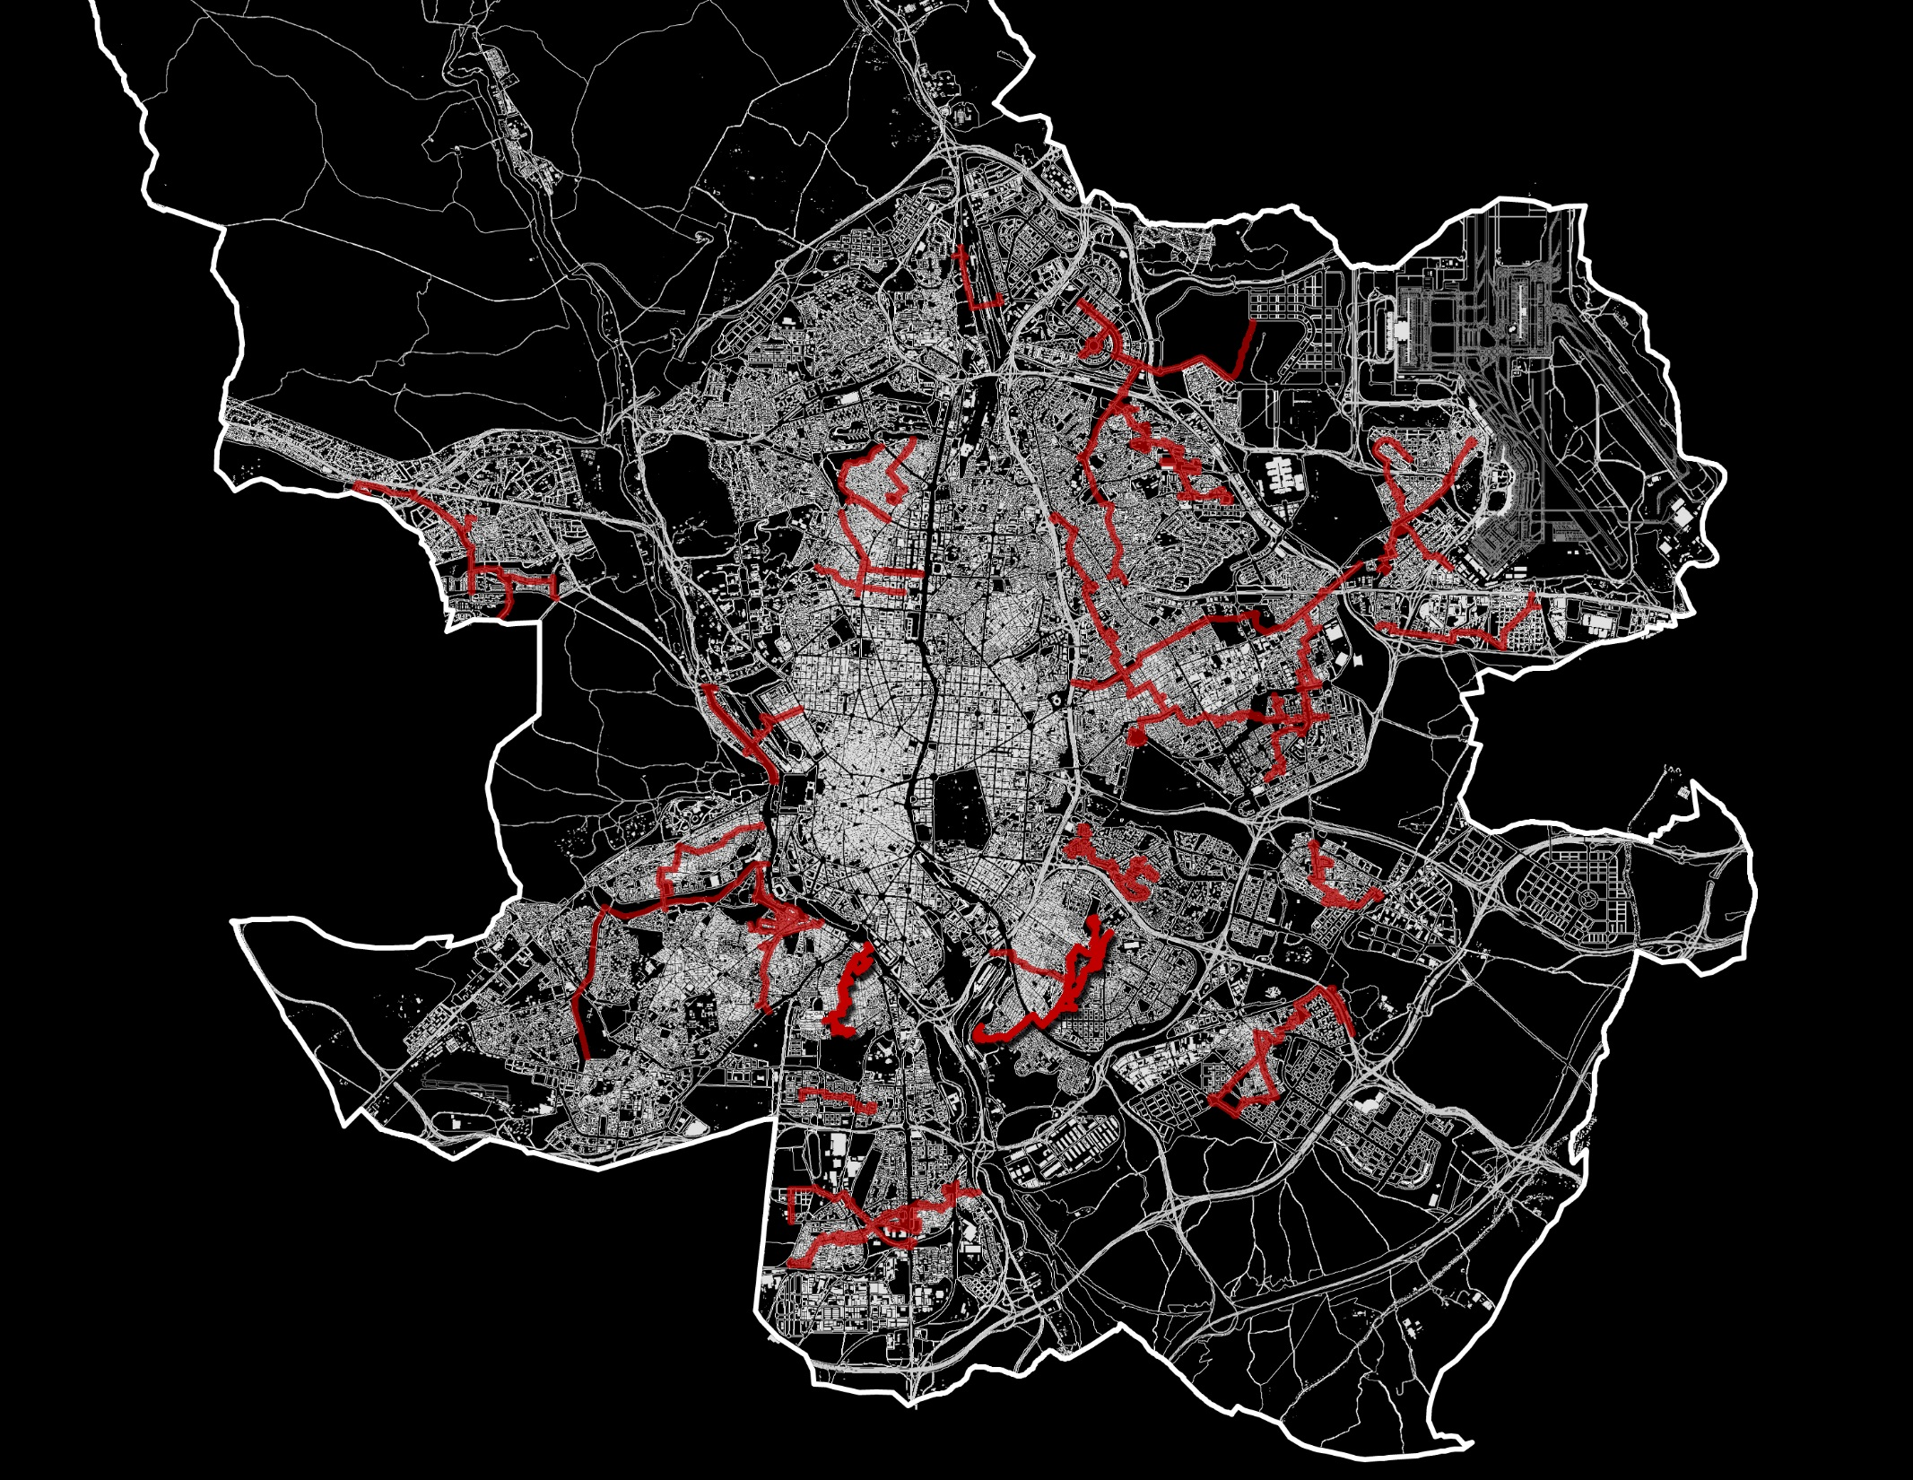


PLAN DE ACTUACIONES
PROYECTO ESTRATÉGICO DE ESPACIO PÚBLICO
ITINERARIOS ESTRUCTURANTES
31
actuaciones
Del Río a Pradolongo
Miradores
1
programa
Itinerarios Habitables
2
proyectos
DEL RÍO A PRADOLONGO
MIRADORES

Slide 21
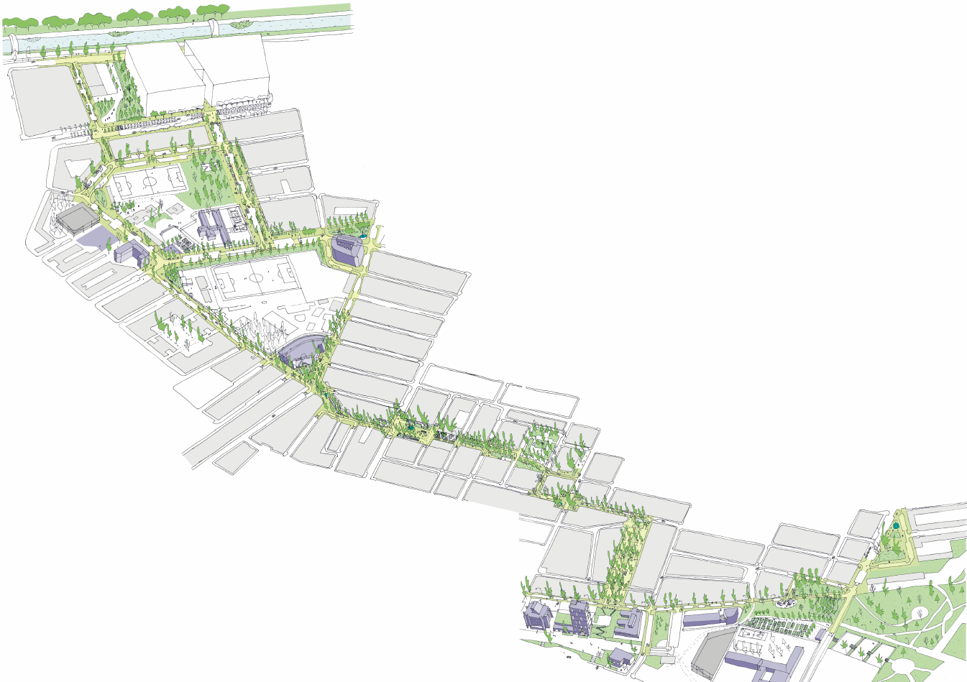
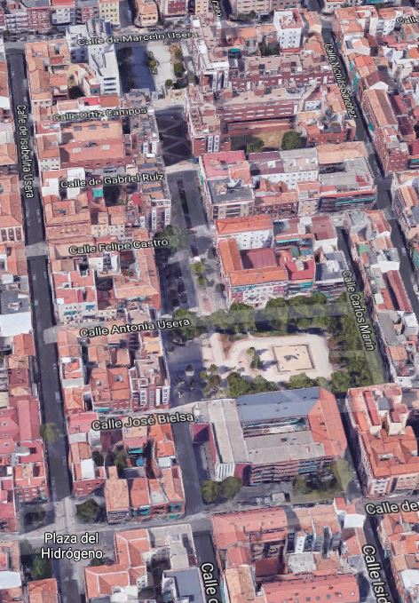
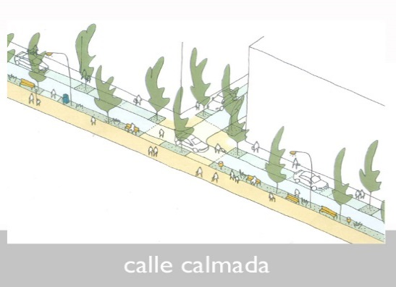




PLAN DE ACTUACIONES
PROYECTO ESTRATÉGICO DE ESPACIO PÚBLICO
ITINERARIOS ESTRUCTURANTES
PROGRAMA:
Itinerarios Habitables
DEL RÍO A PRADOLONGO
MIRADORES

Slide 22







Cerro Tío Pío
Azorín
Payaso Fofó
PLAN DE ACTUACIONES
Entrevías
PROYECTO ESTRATÉGICO DE ESPACIO PÚBLICO
ITINERARIOS ESTRUCTURANTES
PROGRAMA:
Itinerarios Habitables
DEL RÍO A PRADOLONGO
MIRADORES

Slide 23



PLAN DE ACTUACIONES
La Vaguada
La Remonta
Mar de Cristal
La Duquesa
PROYECTO ESTRATÉGICO DE ESPACIO PÚBLICO
Los Misterios
REMODELACIÓN ESPACIO PÚBLICO
97
Cívica de San Blas
actuaciones
El Encuentro
Puerto Canfranc
PROGRAMA:
Lucero
Plazas Cívicas
Emperatriz
11
plazas
Mayor y Ágata

Slide 24

DESARROLLO DEL CONCURSO
Reuniones
Juntas Distrito / Foros Locales
Concurso de proyectos
Preselección del jurado
Valoración final ciudadana
PLAN DE ACTUACIONES
Necesidades y objetivos
convocatoria
Selección dos propuestas por plaza
Exposición, votación popular
GRUPO
I
GRUPO
2
GRUPO
3
Lucero
Mar de Cristal
Cívica de San Blas
Duquesa de Osuna
El Encuentro
La Vaguada
La Remonta
Los Misterios
Emperatriz
Puerto Canfranc
Mayor de Villaverde / Ágata
PROYECTO ESTRATÉGICO DE ESPACIO PÚBLICO
REMODELACIÓN ESPACIO PÚBLICO
PROGRAMA:
Plazas Cívicas
11
plazas
Plaza Puerto Canfranc
Plaza de la Duquesa de Osuna

Slide 25


PLAN DE ACTUACIONES
CEIP Daniel Vázquez de Mella
PROYECTO ESTRATÉGICO DE ESPACIO PÚBLICO
REMODELACIÓN ESPACIO PÚBLICO
CEIP Ramón Valle Inclán
PROGRAMAS:
Proyecto MICOS
CEIP Juan Sebastián Elcano
3
colegios

Slide 26



METODOLOGÍA COLABORATIVA
Grupo Motor
Reflexión, Pedagogía
y Espacio
Transformación
Talleres
PLAN DE ACTUACIONES
Diagnóstico participativo
Propuesta
Evaluación
PROYECTO ESTRATÉGICO DE ESPACIO PÚBLICO
REMODELACIÓN ESPACIO PÚBLICO
PROGRAMAS:
Proyecto MICOS
3
colegios

Slide 27




PLAN DE ACTUACIONES
Eje Cívico Alcalá
PROYECTO ESTRATÉGICO DE MOVILIDAD
Gran Vía
1
Proyecto Europeo
ECCENTRIC
EJES CÍVICOS
25
actuaciones
1
Programa piloto

Slide 28







Enfoque integrado e inclusivo de planificación urbana
Logística innovadora de transporte urbano
Movilidad sostenible
PLAN DE ACTUACIONES
PROYECTO ESTRATÉGICO DE MOVILIDAD
PROYECTO EUROPEO
CIVITAS-ECCENTRIC

Slide 29



Nueva cultura de la movilidad
PLAN DE ACTUACIONES
PROYECTO ESTRATÉGICO DE MOVILIDAD
EJES CÍVICOS
PROYECTO PILOTO:
Eje Cívico de Calle Alcalá

Slide 30



PARTICIPACIÓN
FOROS LOCALES
DIFUSIÓN
COLABORACIÓN
DESARROLLO DEL PLAN

Slide 31



PARTICIPACIÓN
FOROS LOCALES
DIFUSIÓN
COLABORACIÓN
DESARROLLO DEL PLAN

Slide 32

PARTICIPACIÓN
FOROS LOCALES
DIFUSIÓN
COLABORACIÓN
DESARROLLO DEL PLAN

Slide 33


Colaboración municipal
Foros locales
PARTICIPACIÓN
FOROS LOCALES
Redes de ciudades
DIFUSIÓN
Madrid Decide
COLABORACIÓN
DESARROLLO DEL PLAN
Presupuestos
Participativos
Proyectos europeos

Slide 34













Elplanmadre.madrid.es

Slide 35


Dirección General
de Planificación Estratégica
Elplanmadre.madrid.es
diseño presentación:
Dirección General de Planificación Estratégica / Departamento de Información Geográfica

